Slide 1
讨论

Slide 2
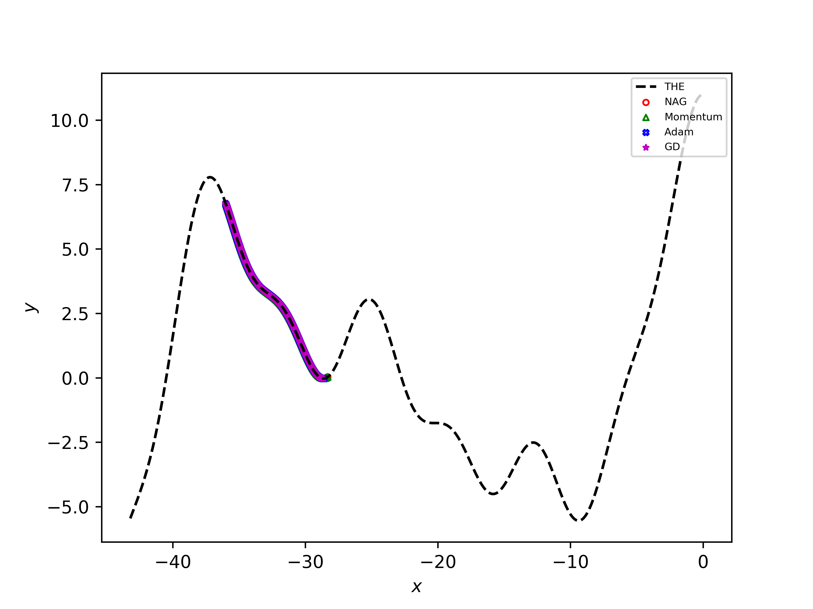
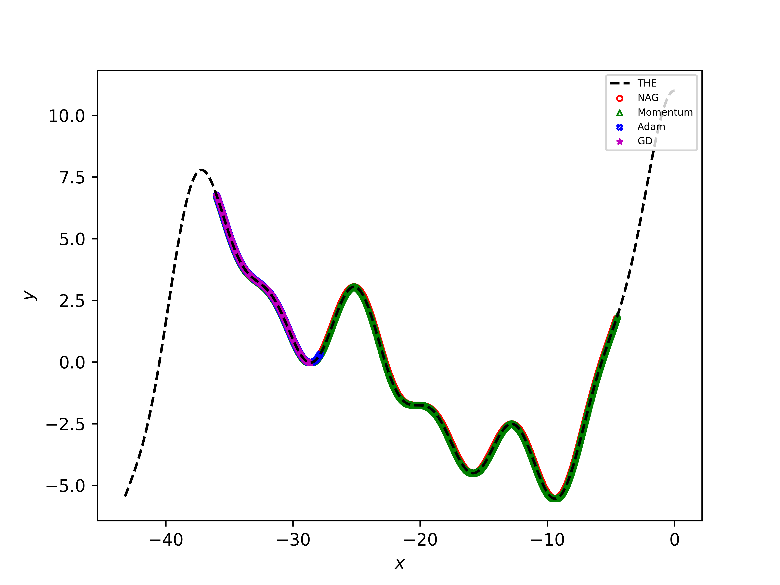
GD、动量法、NAG、Adam
mu=0.99
mu=0.9995

Slide 3
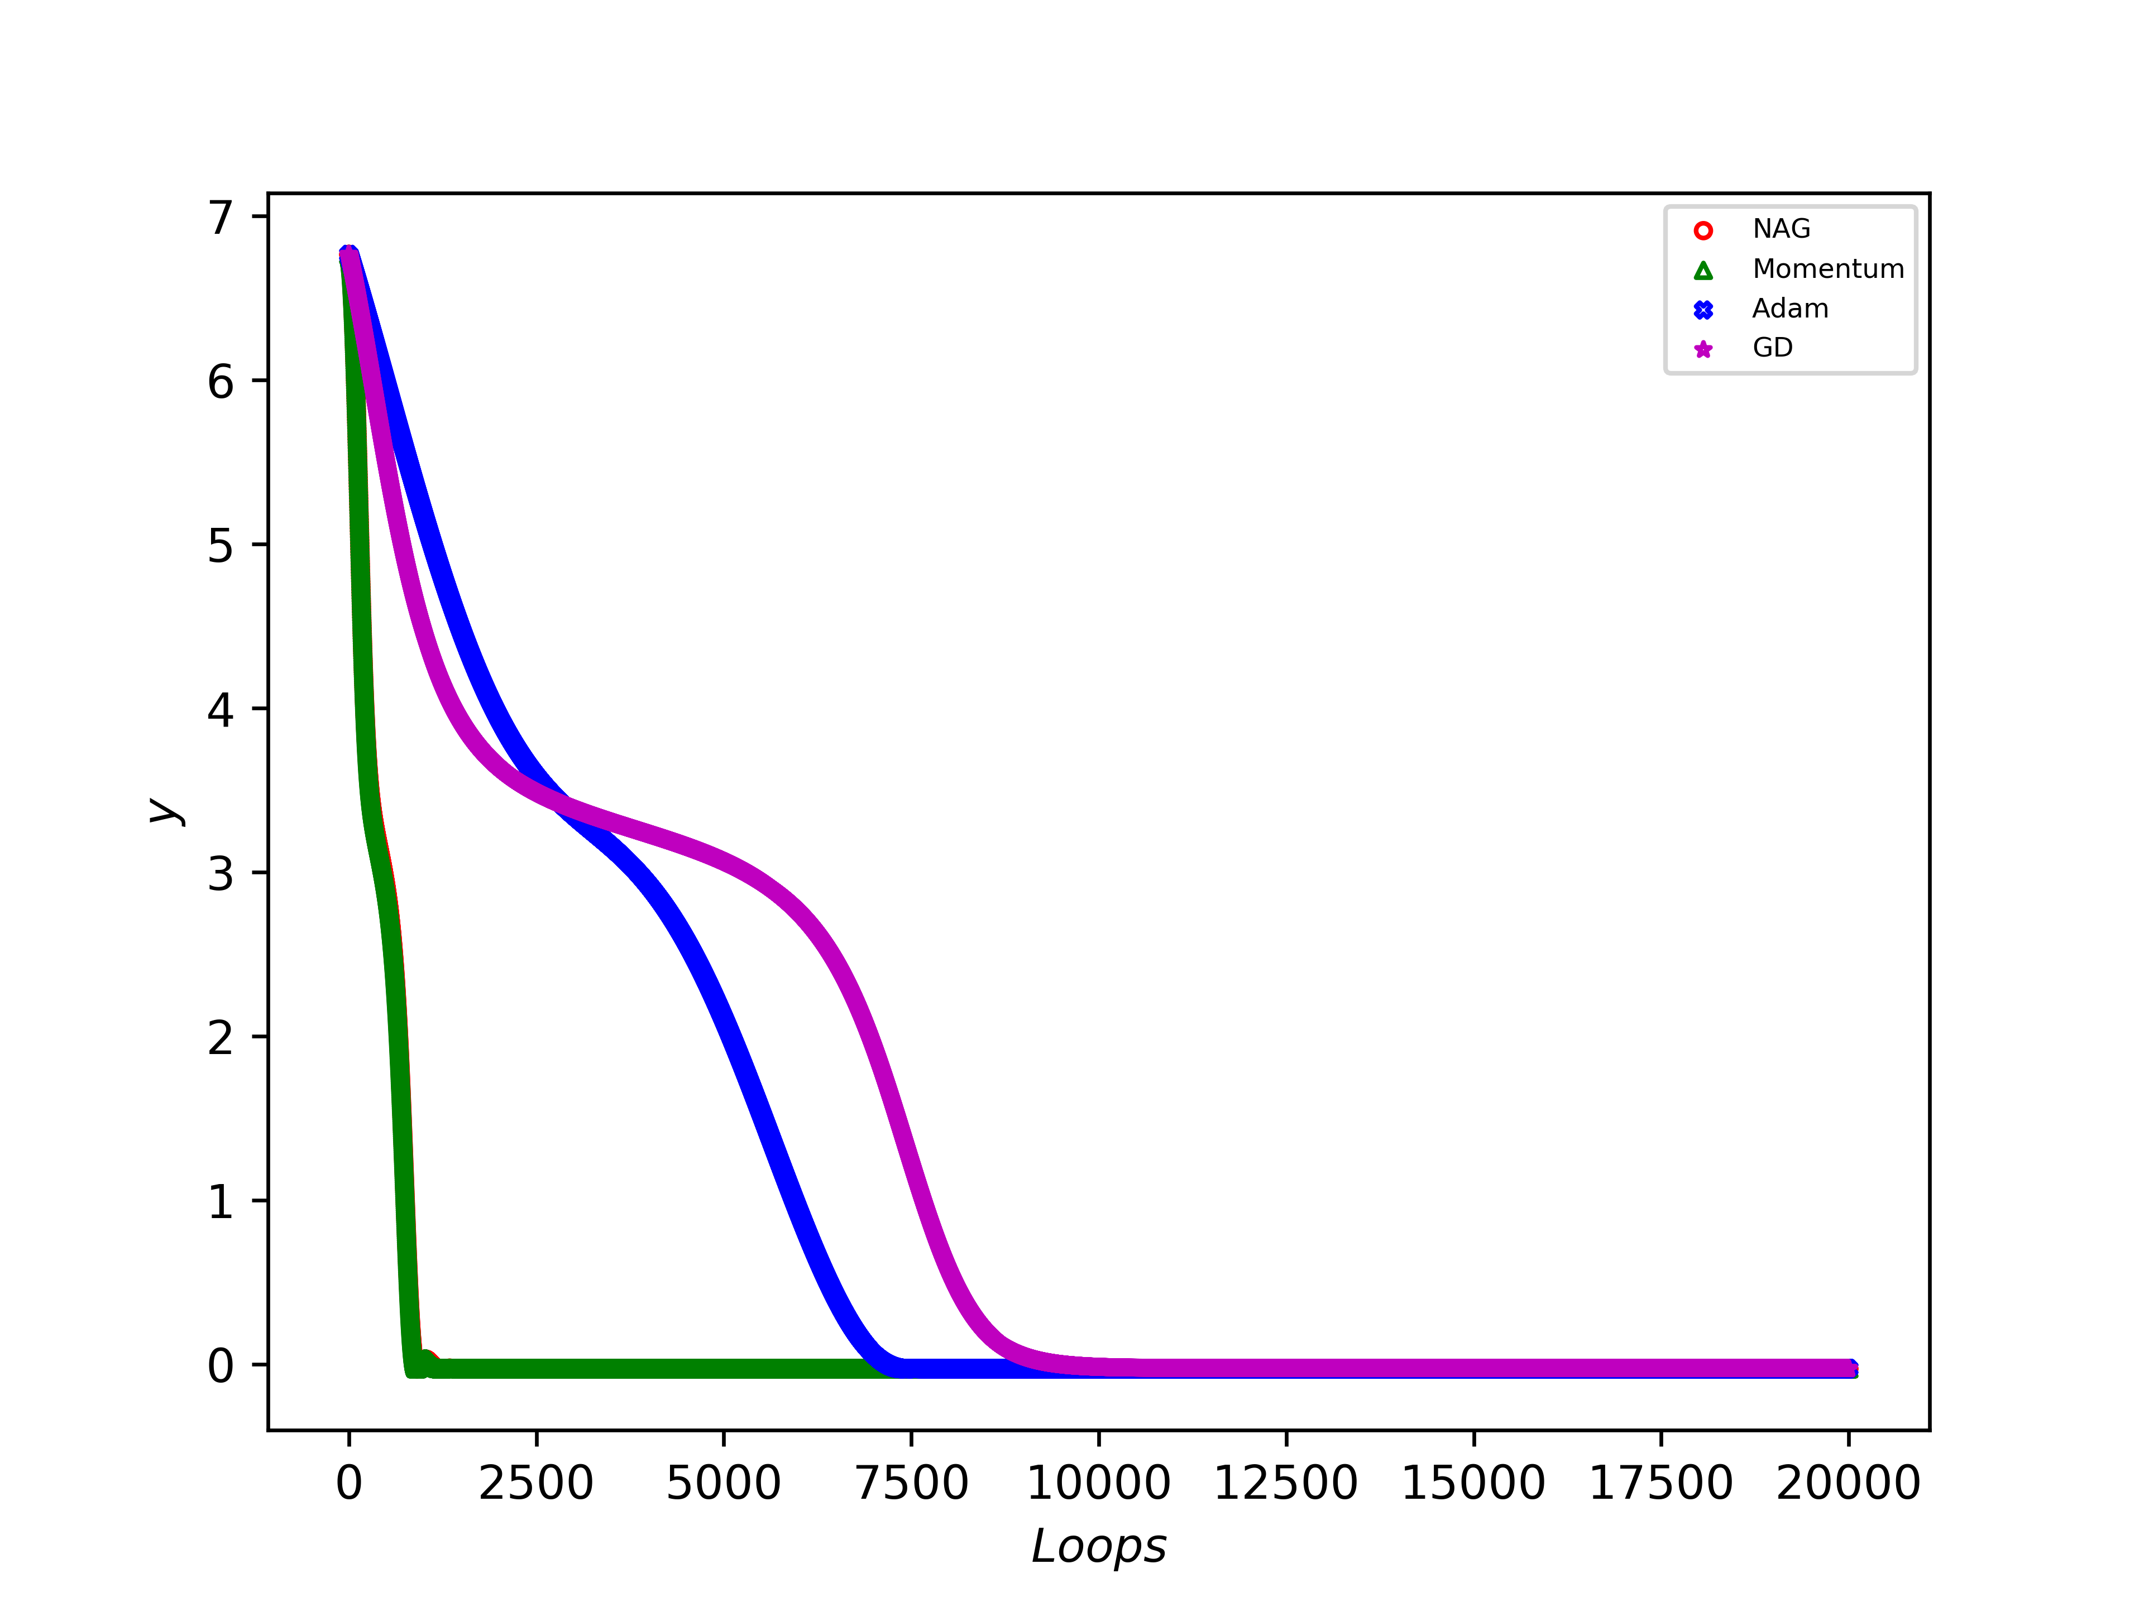
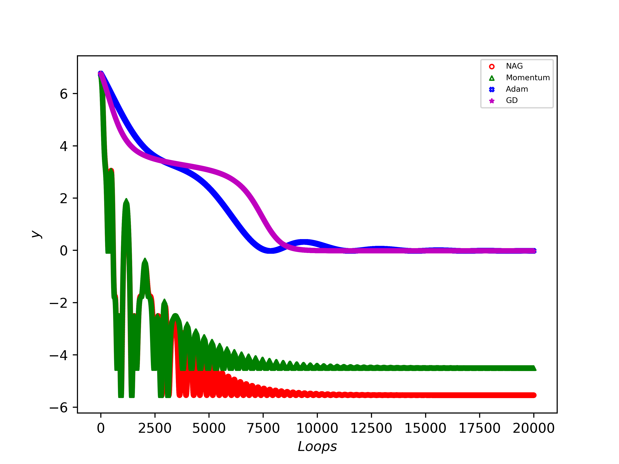
GD、动量法、NAG、Adam
mu=0.99
mu=0.9995

Slide 4
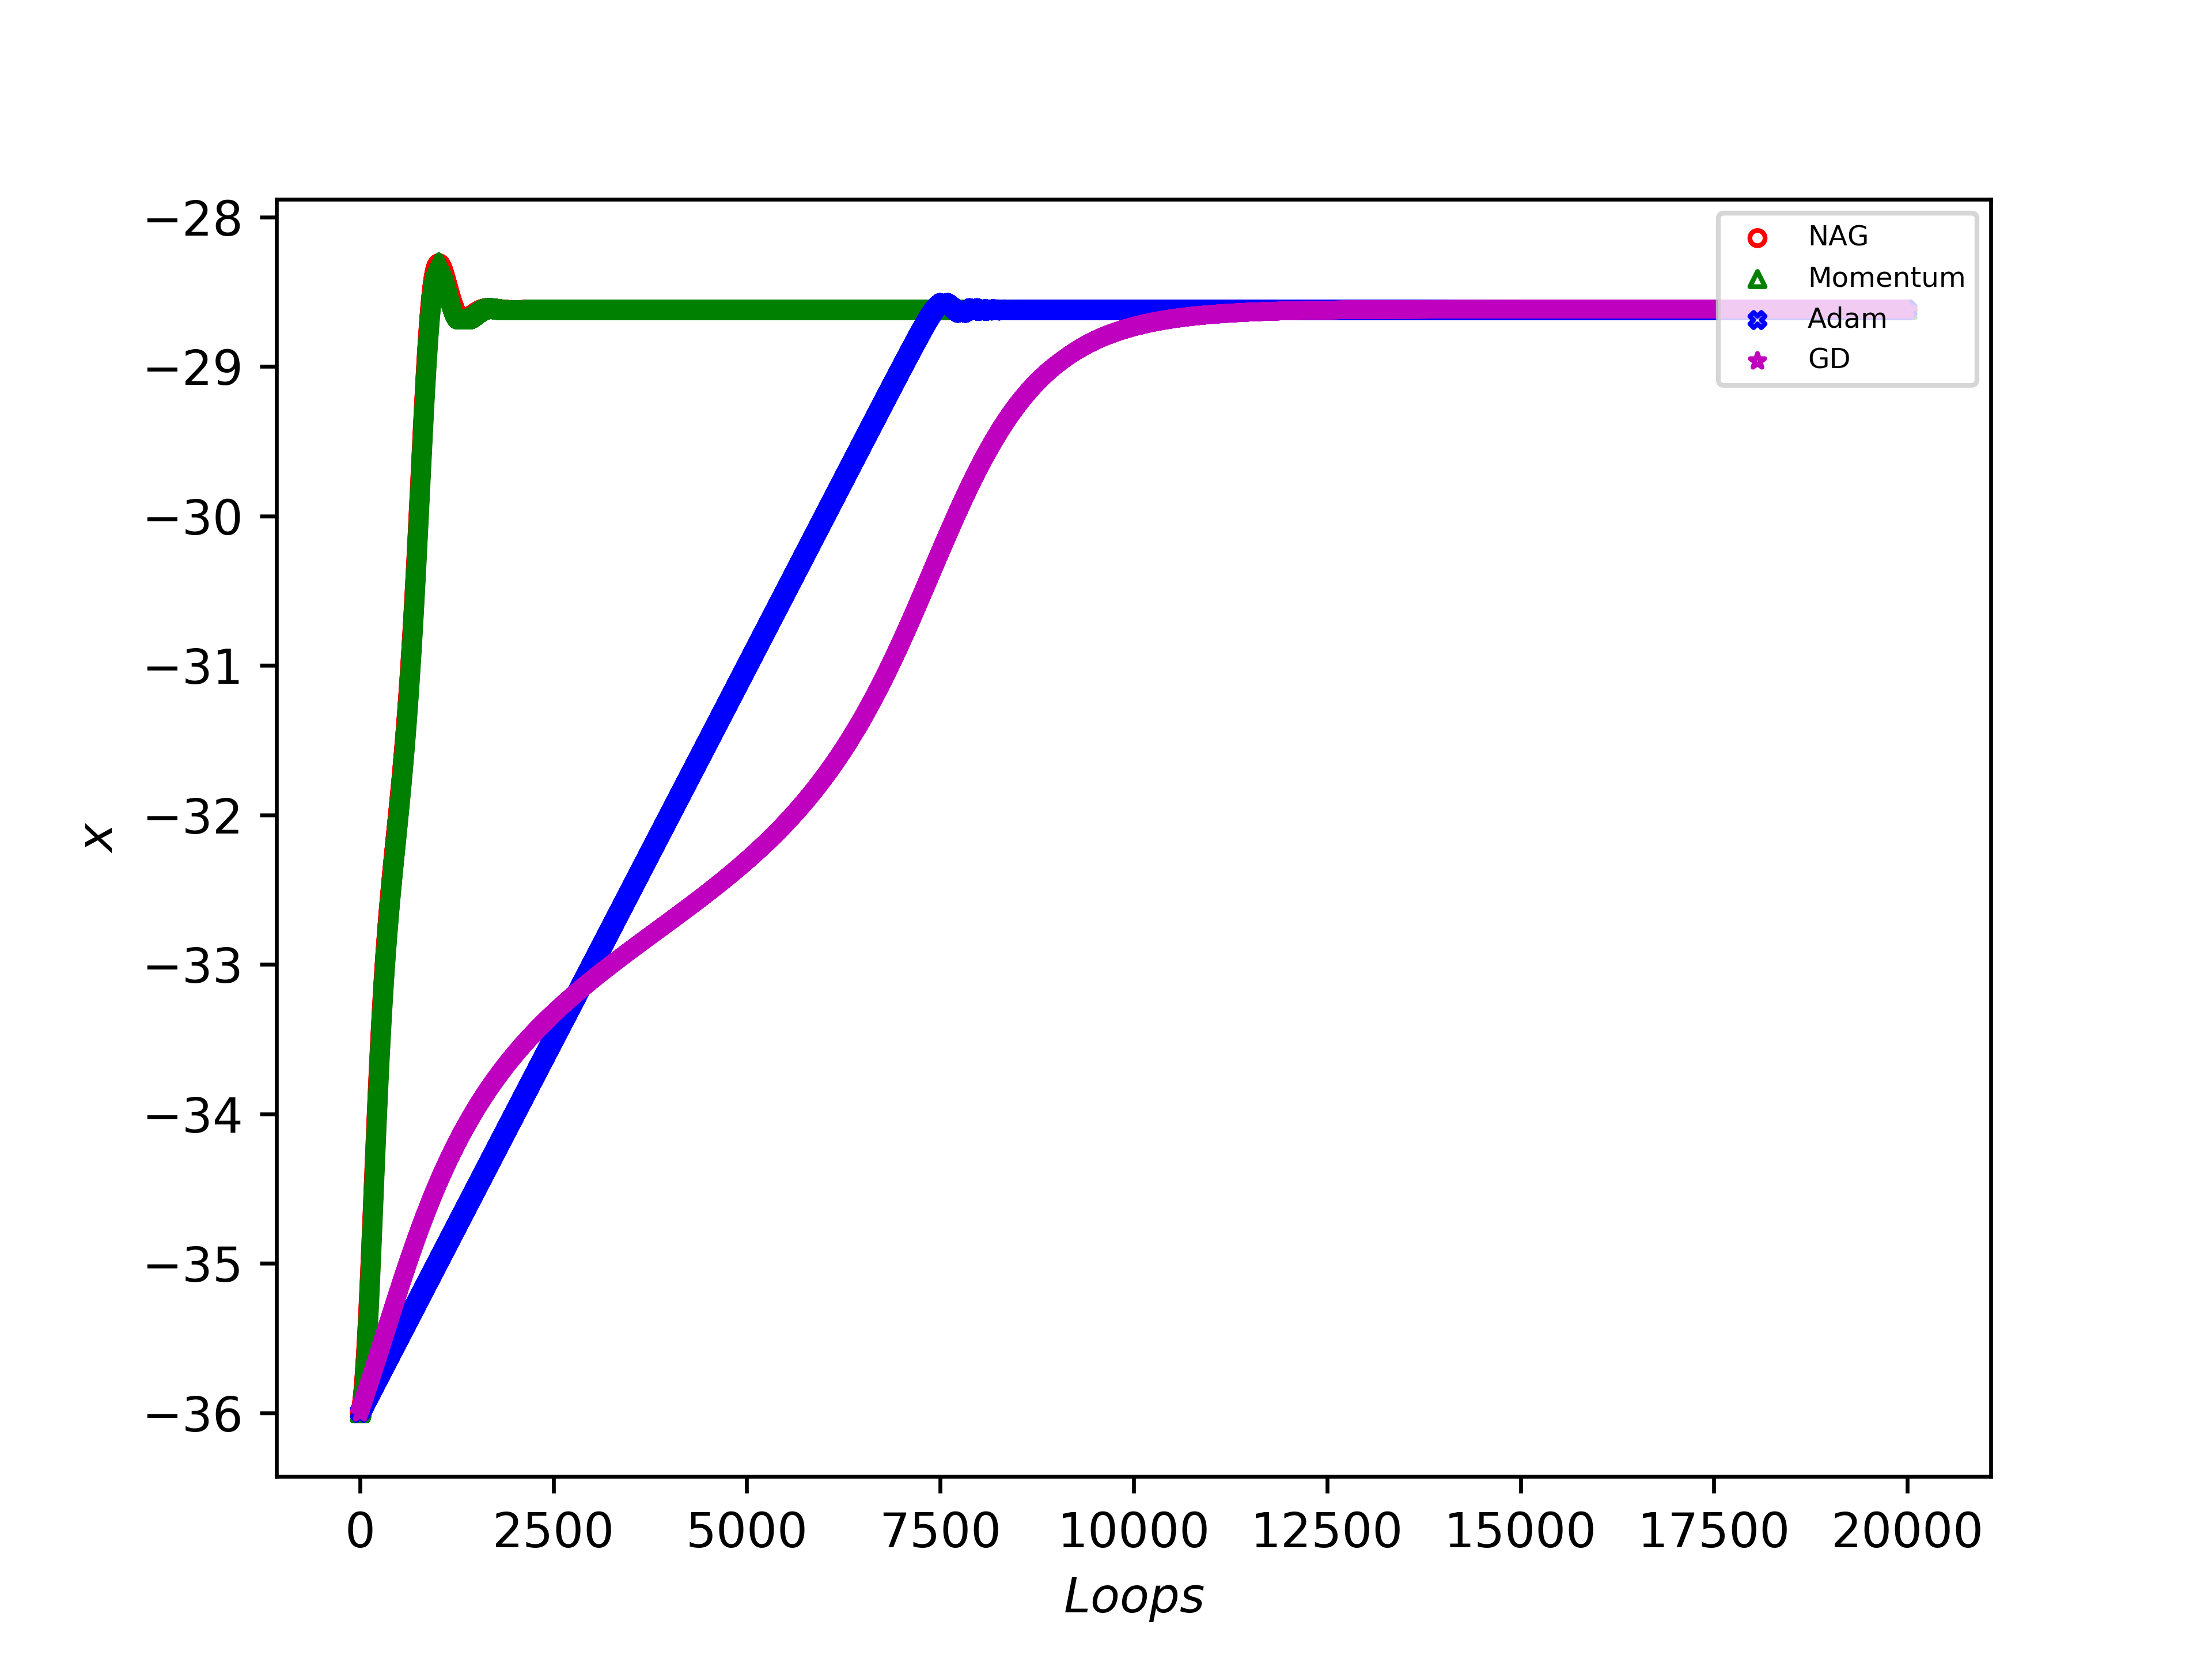
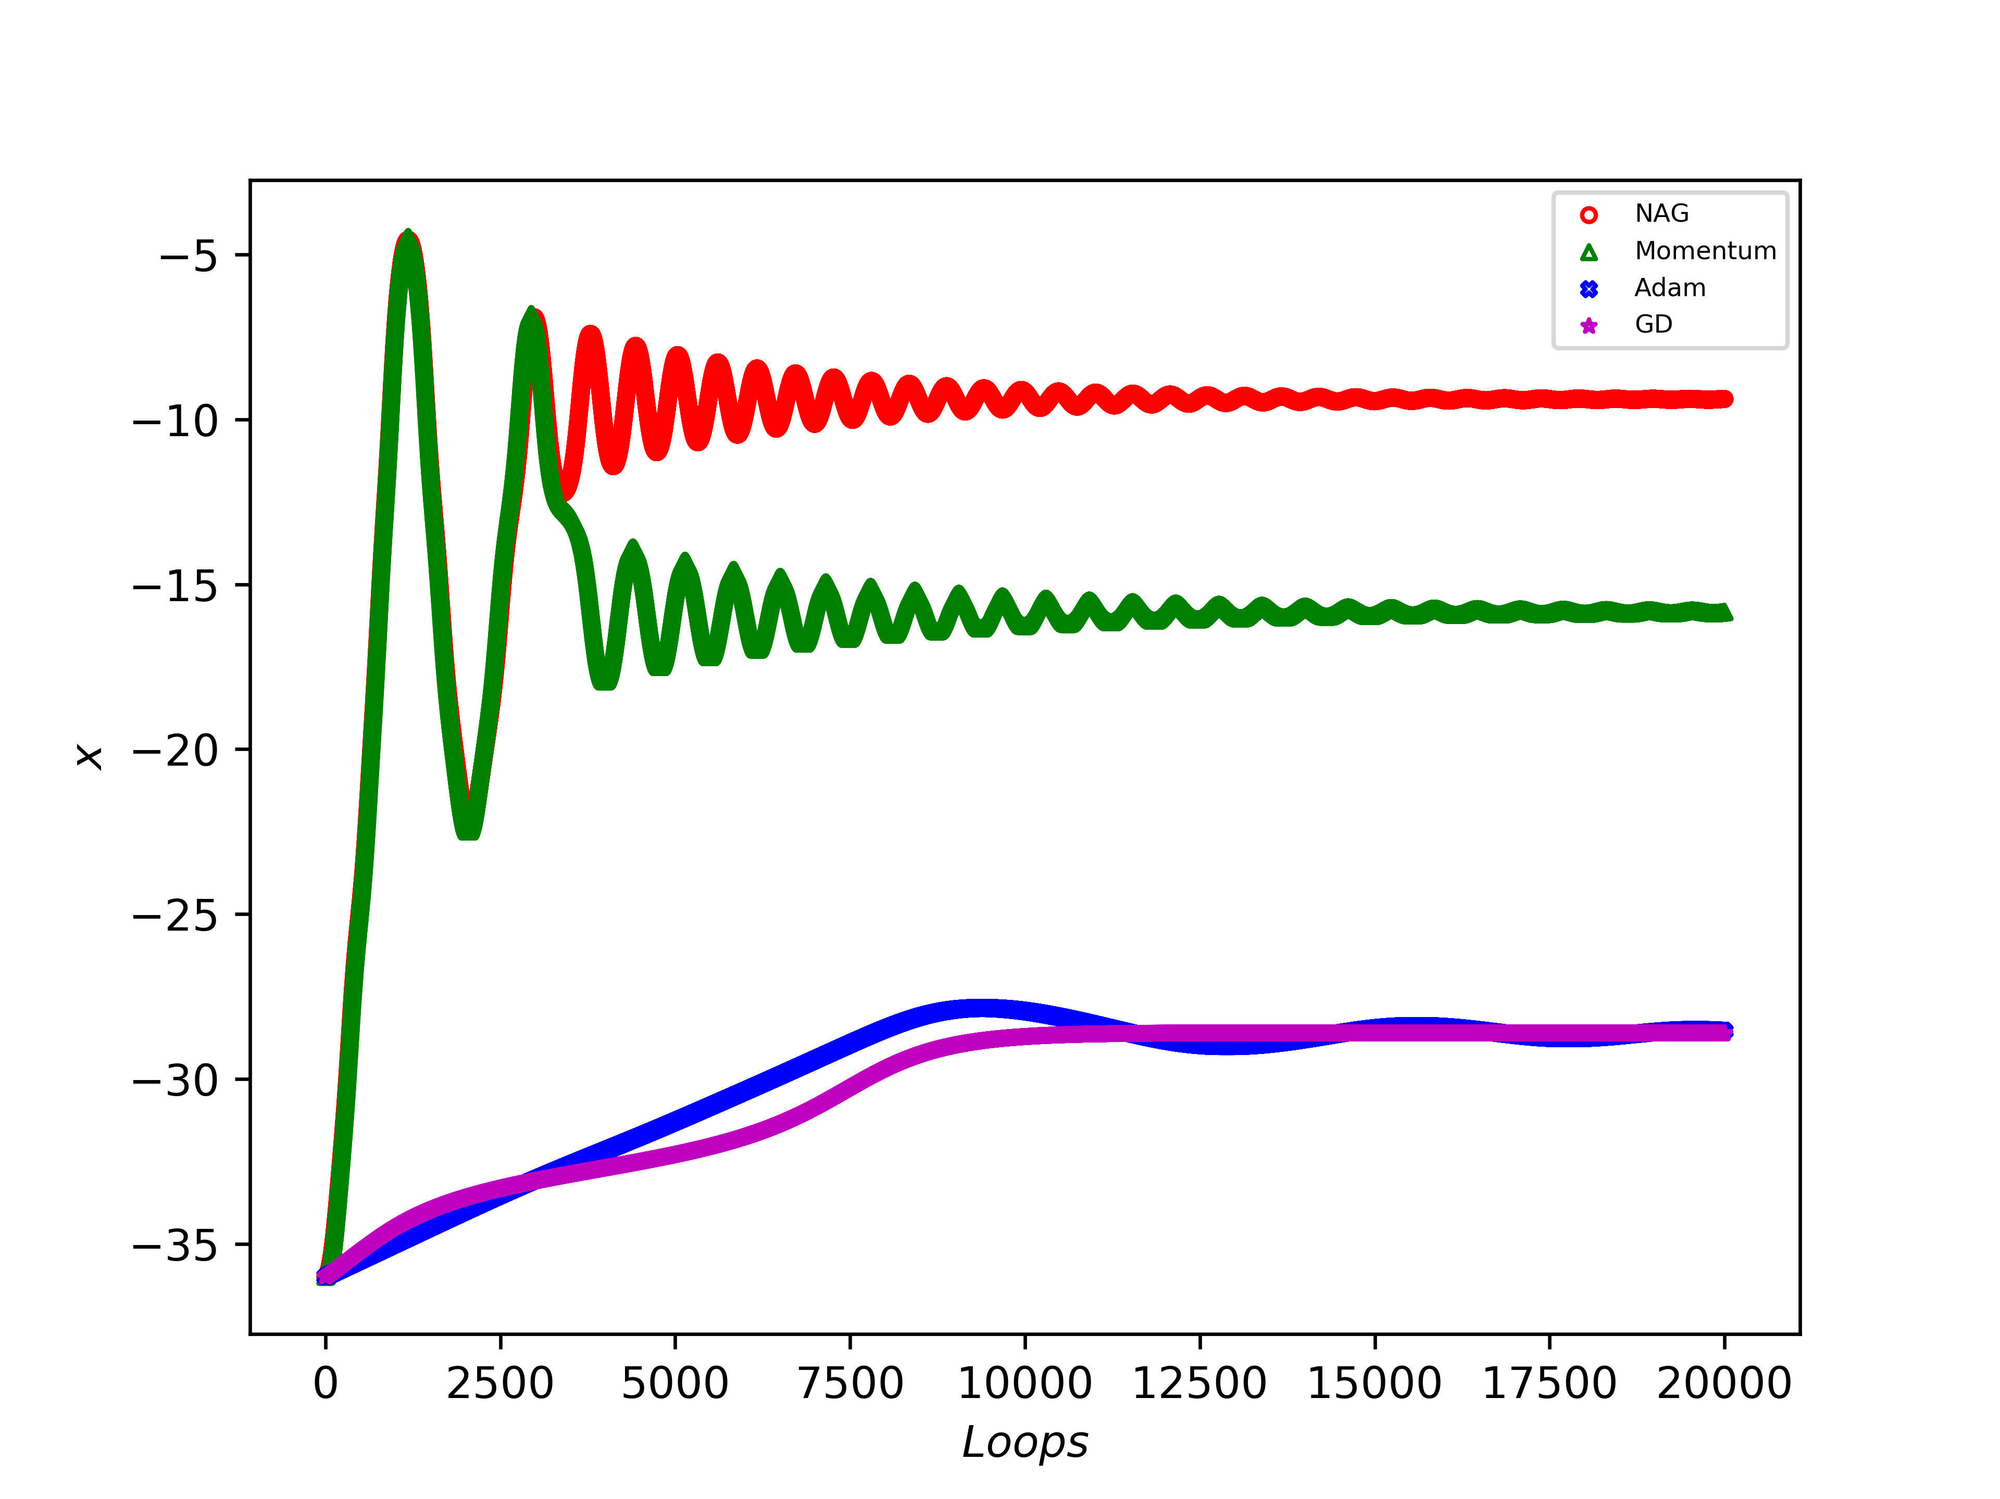
GD、动量法、NAG、Adam
mu=0.99
mu=0.9995

Slide 5
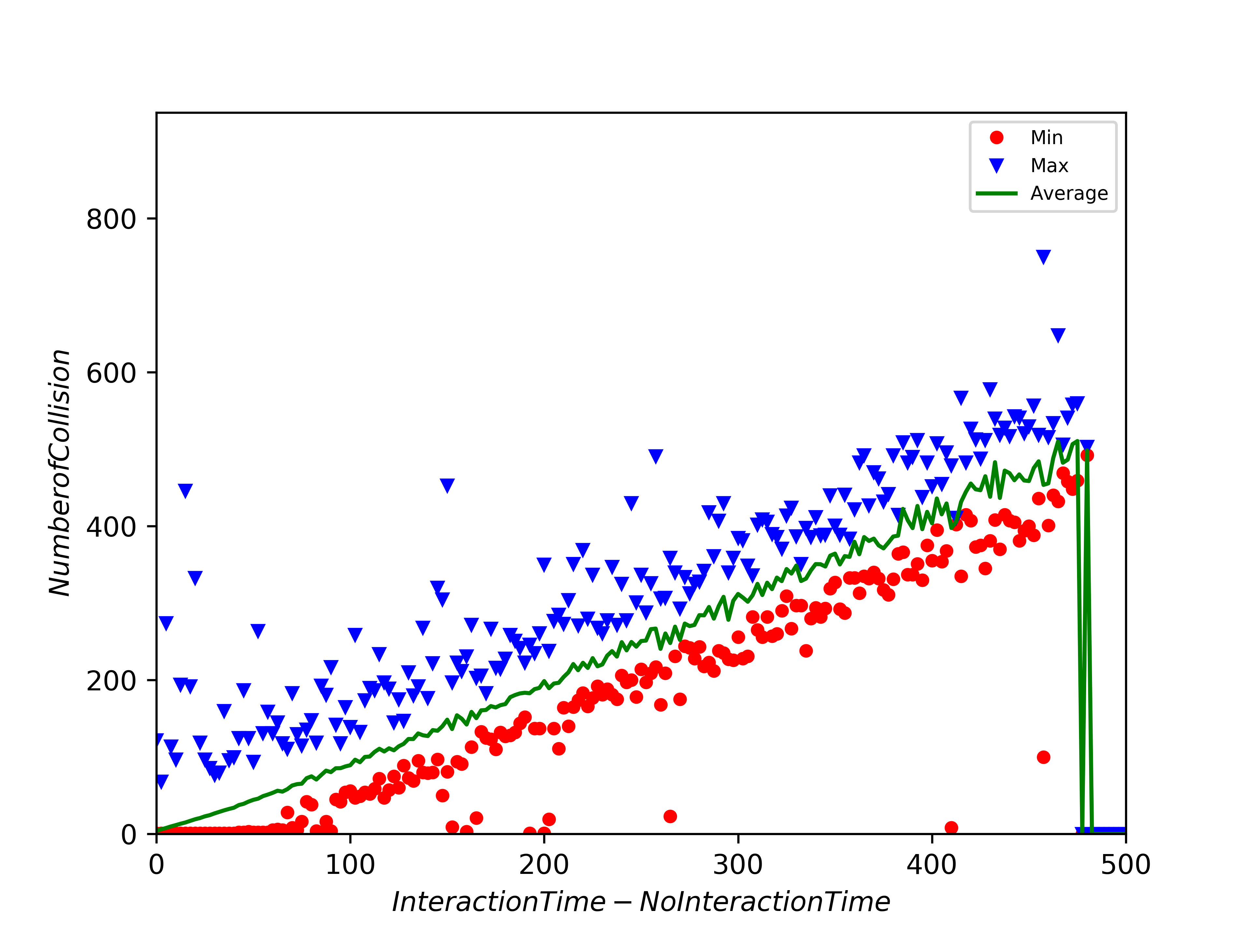
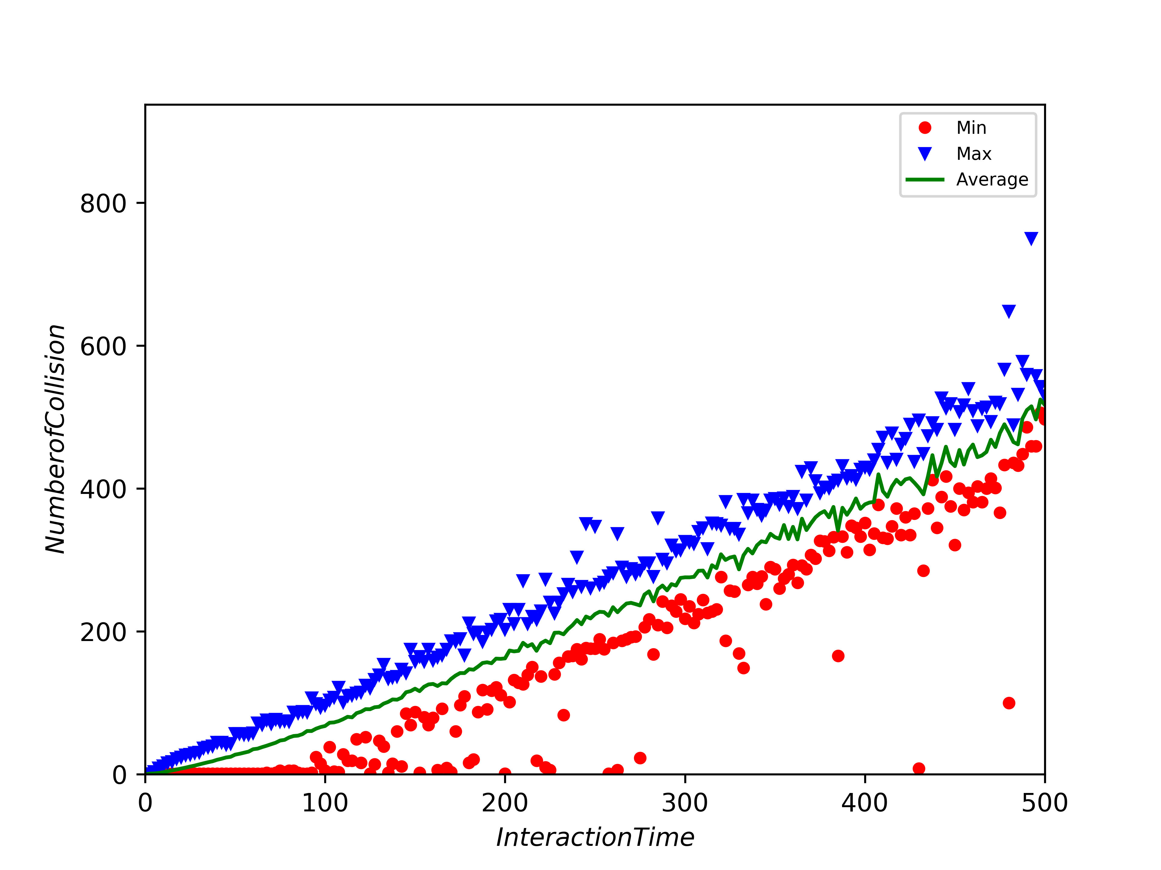
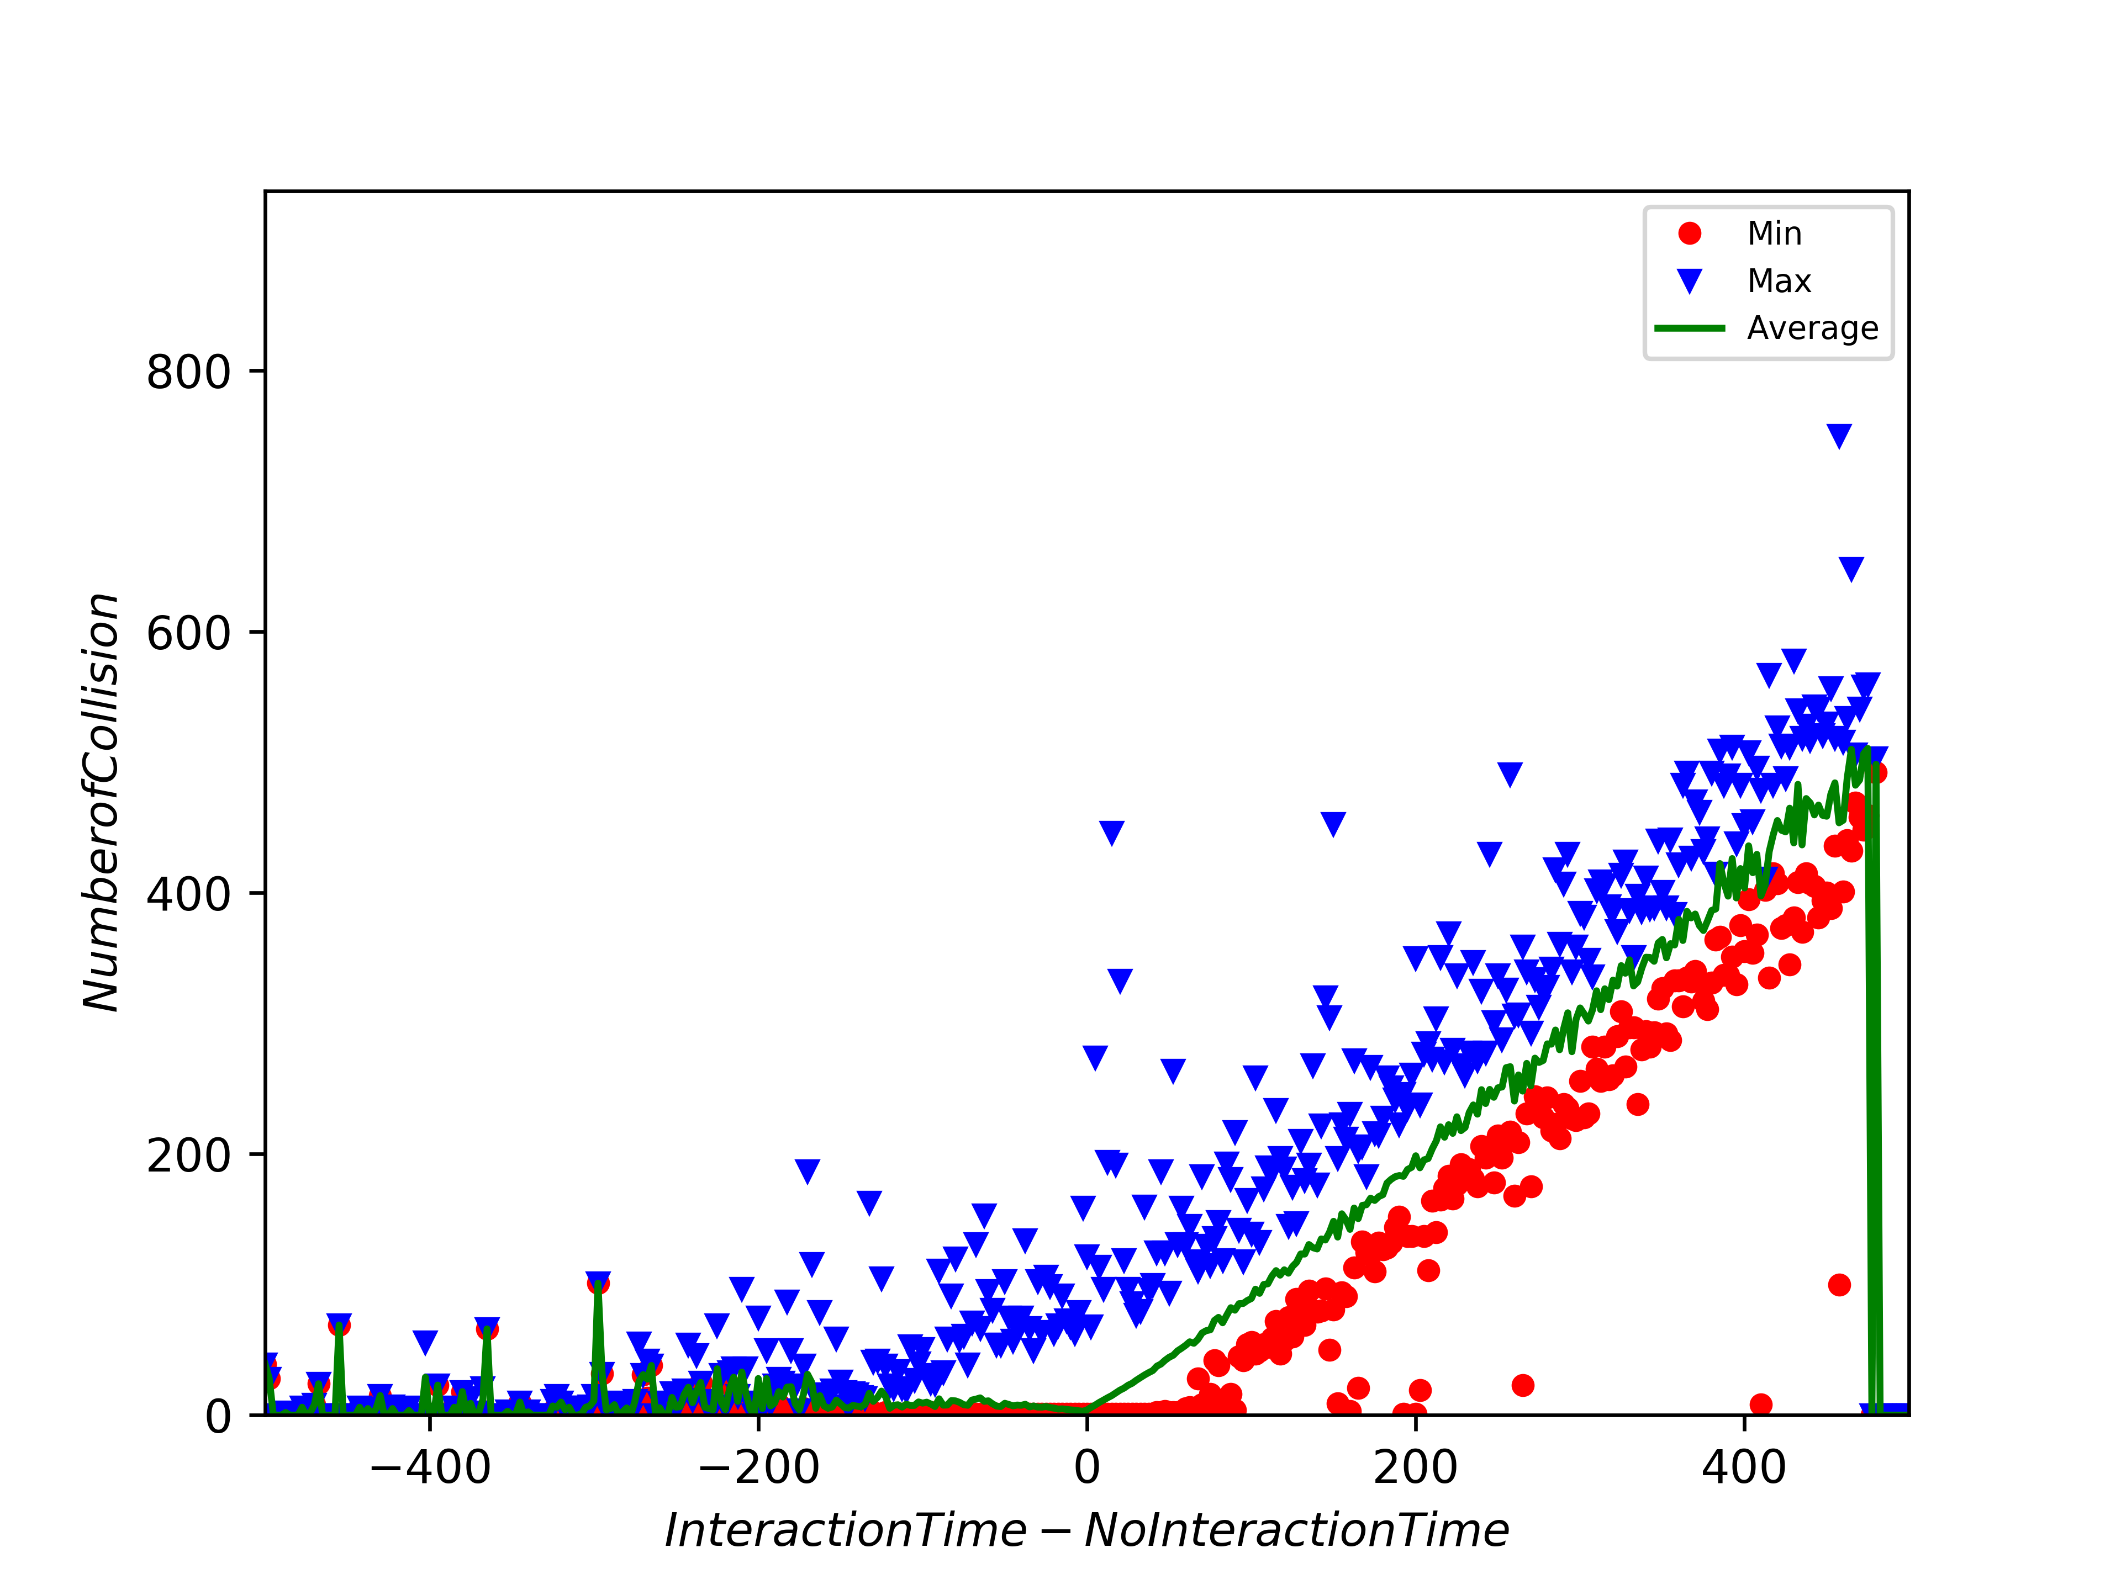
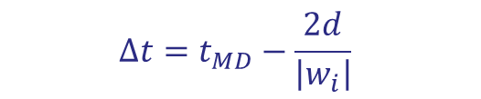
极大消除初始状态影响
$$∆t=t_{MD}−\frac{2d}{\left|w_{i}\right|}$$

Slide 6
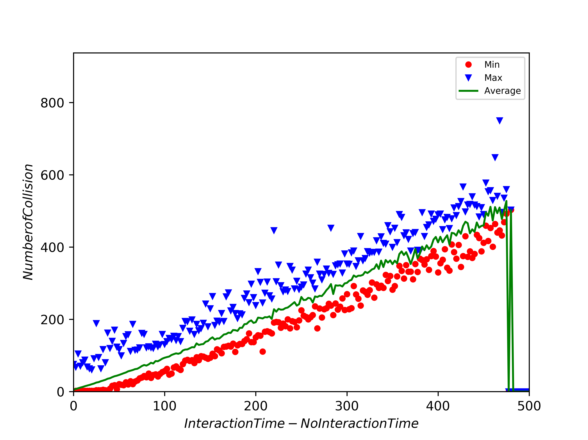
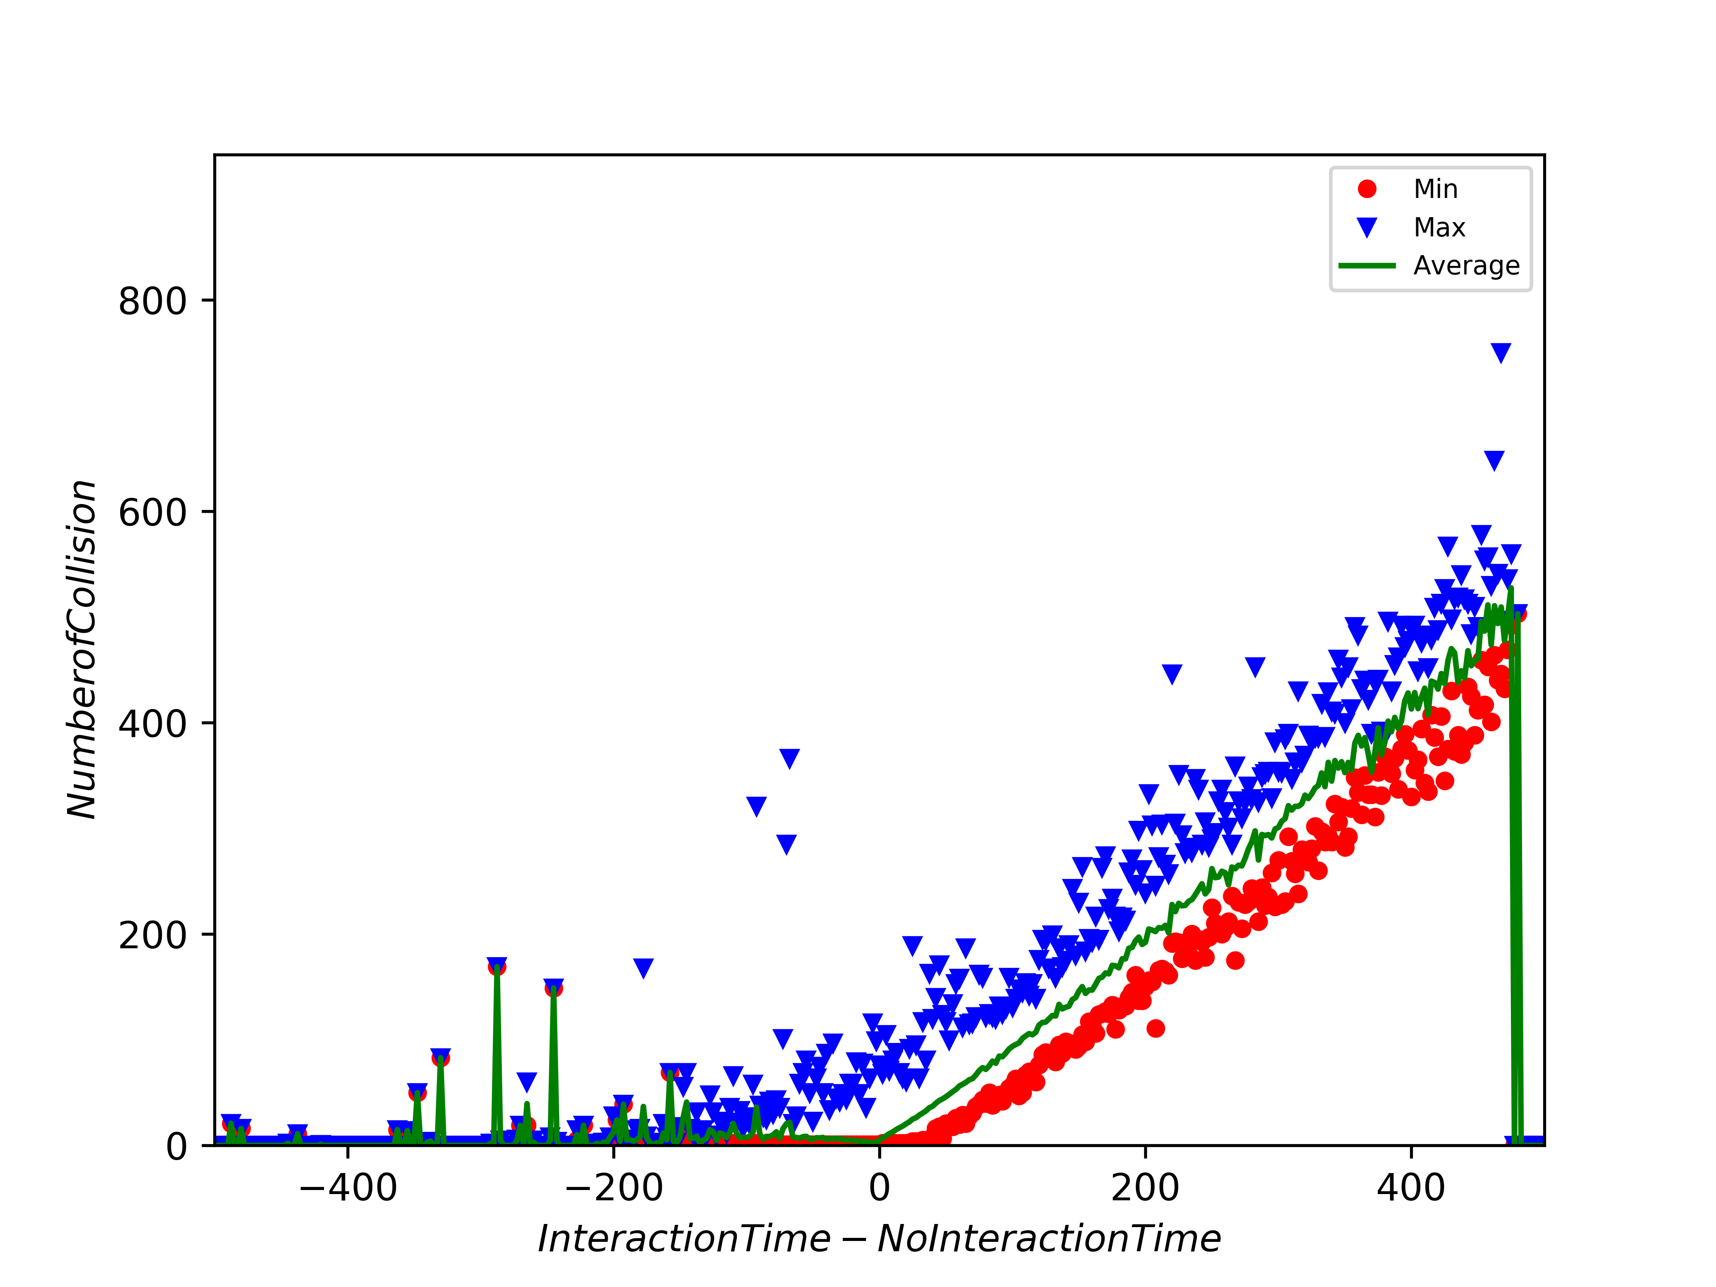
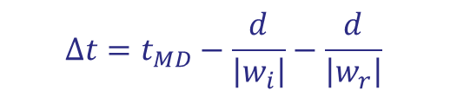
极大消除初始状态影响
$$∆t=t_{MD}−\frac{d}{\left|w_{i}\right|}−\frac{d}{\left|w_{r}\right|}$$

Slide 7
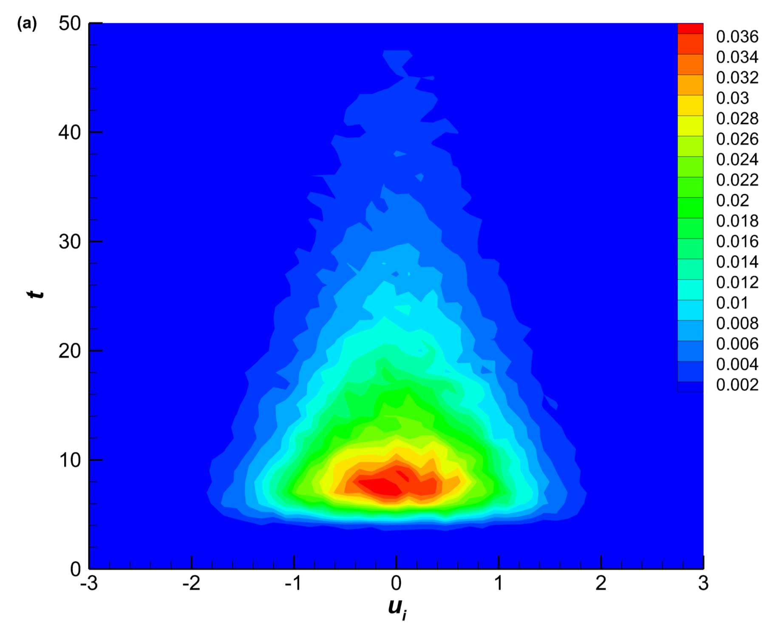
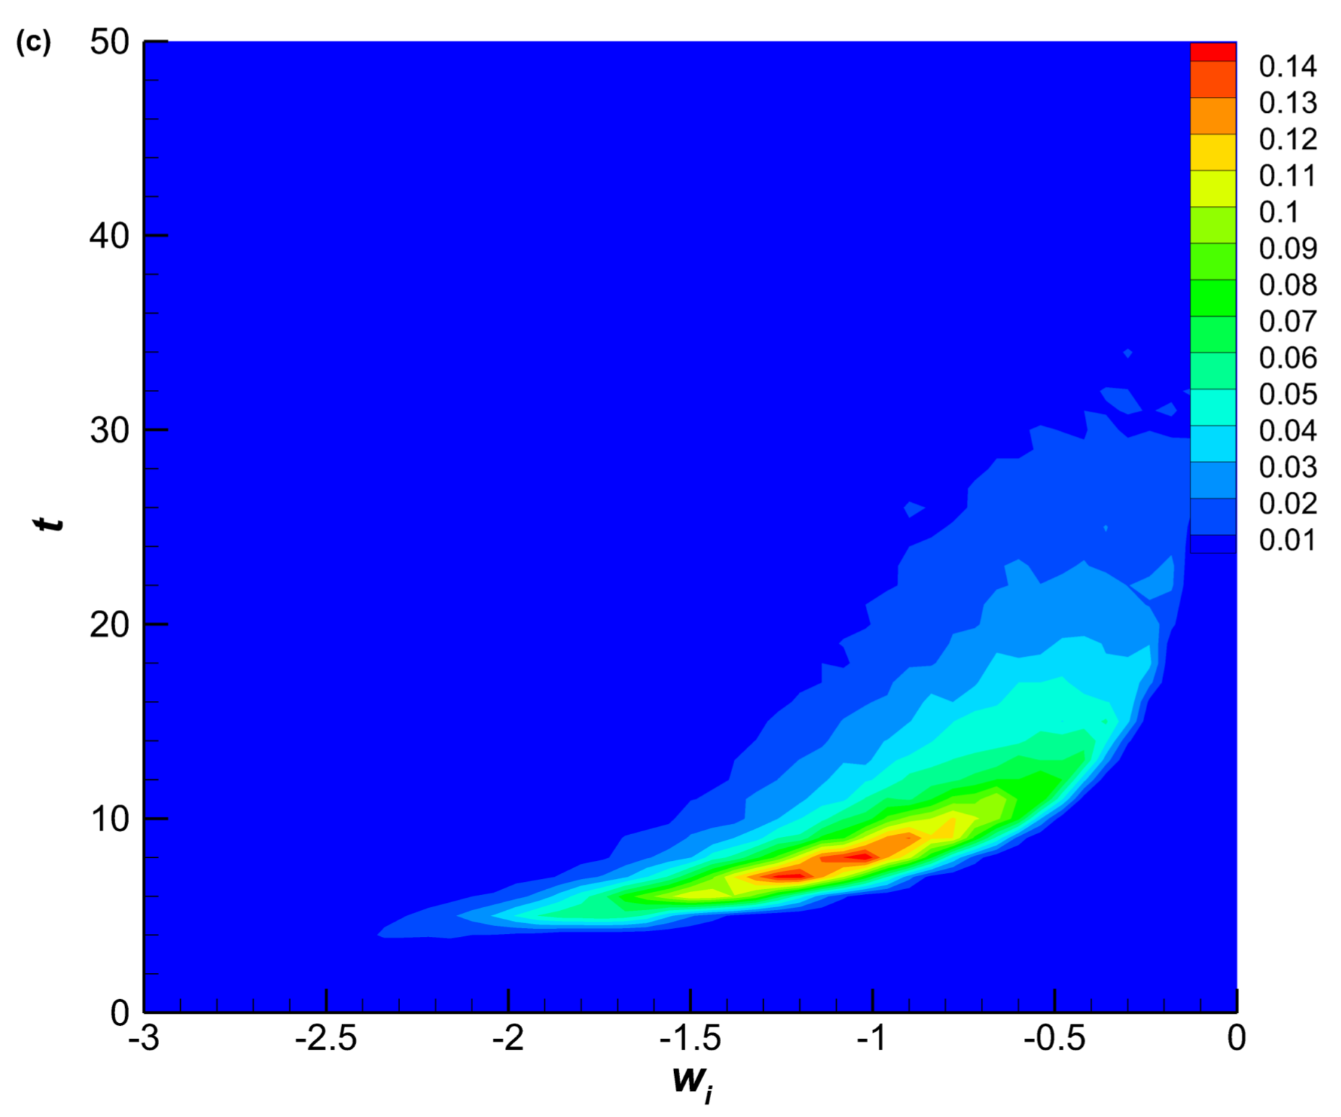
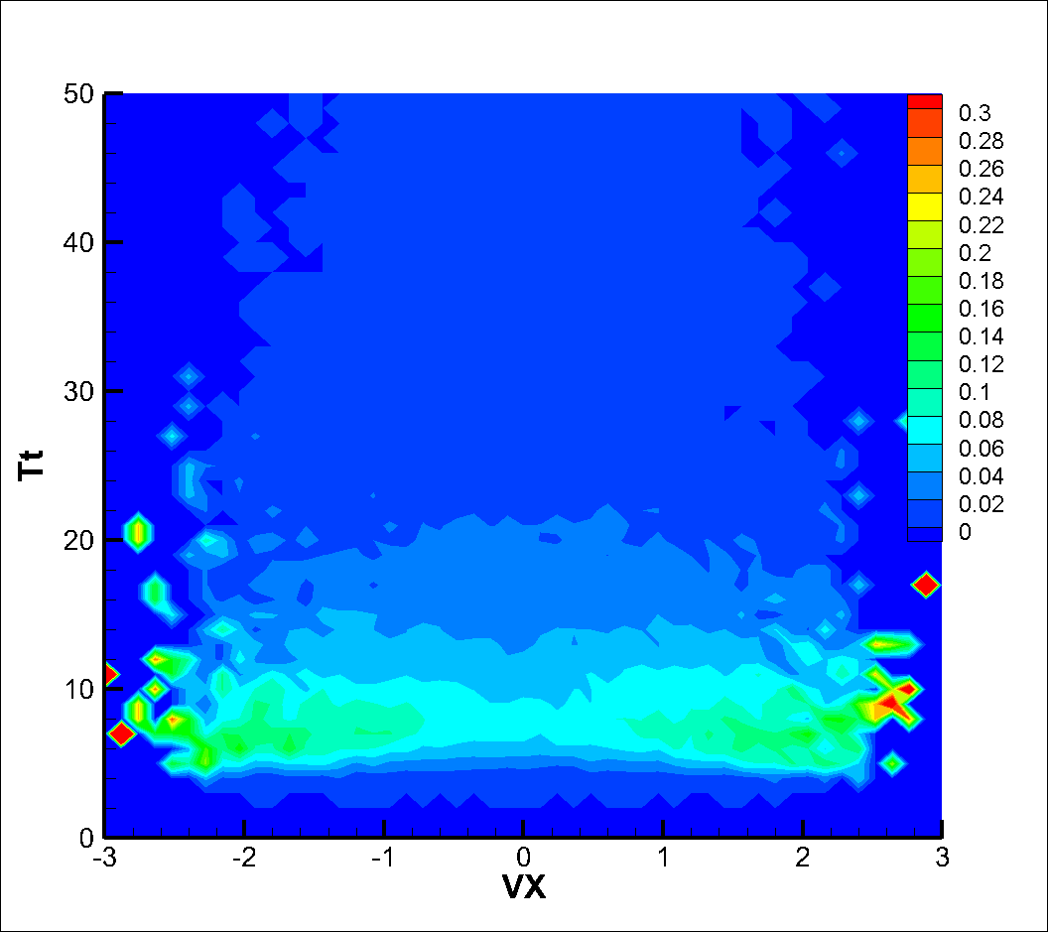
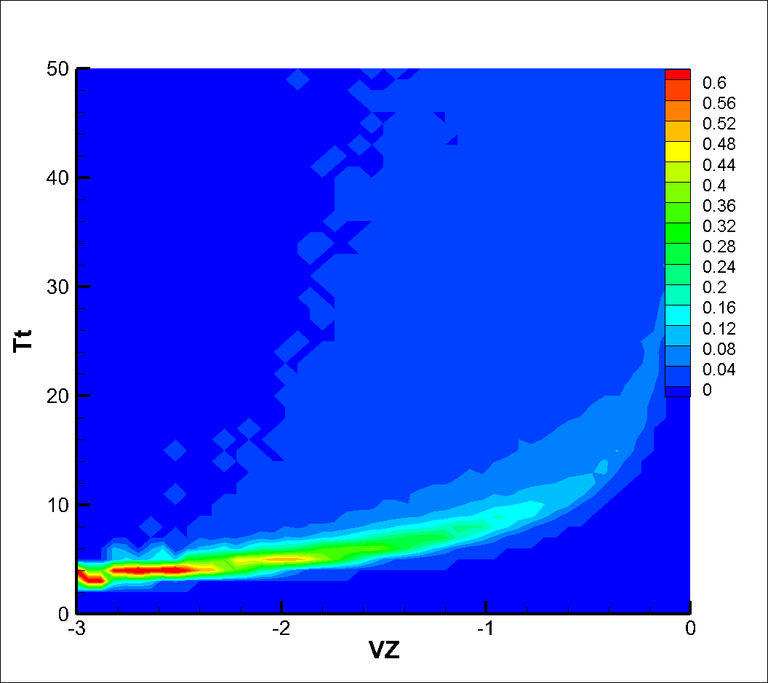
速度-相互作用时间概率分布

Slide 8
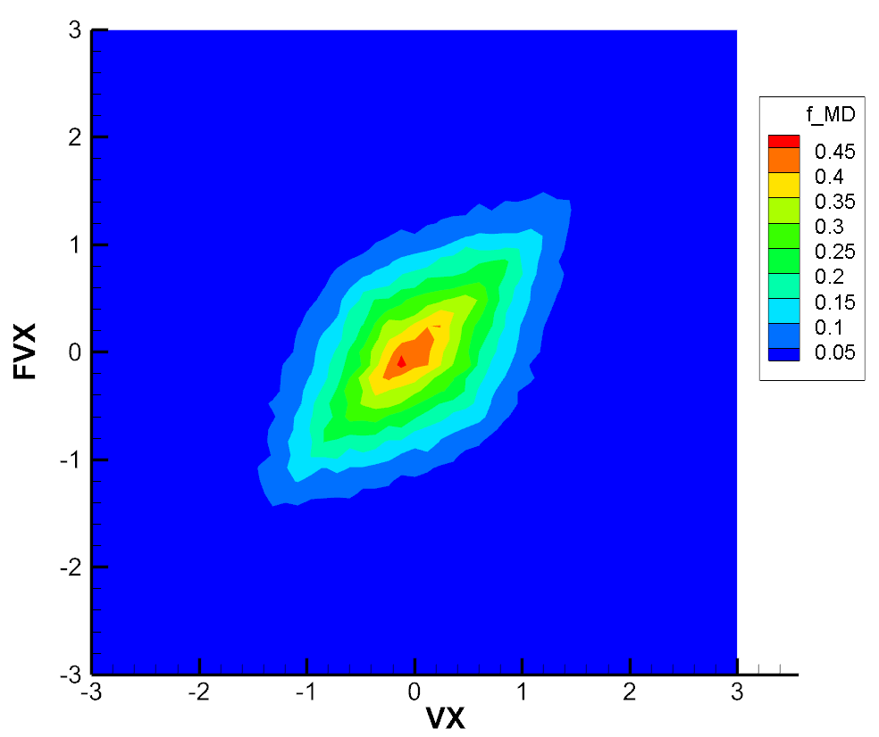
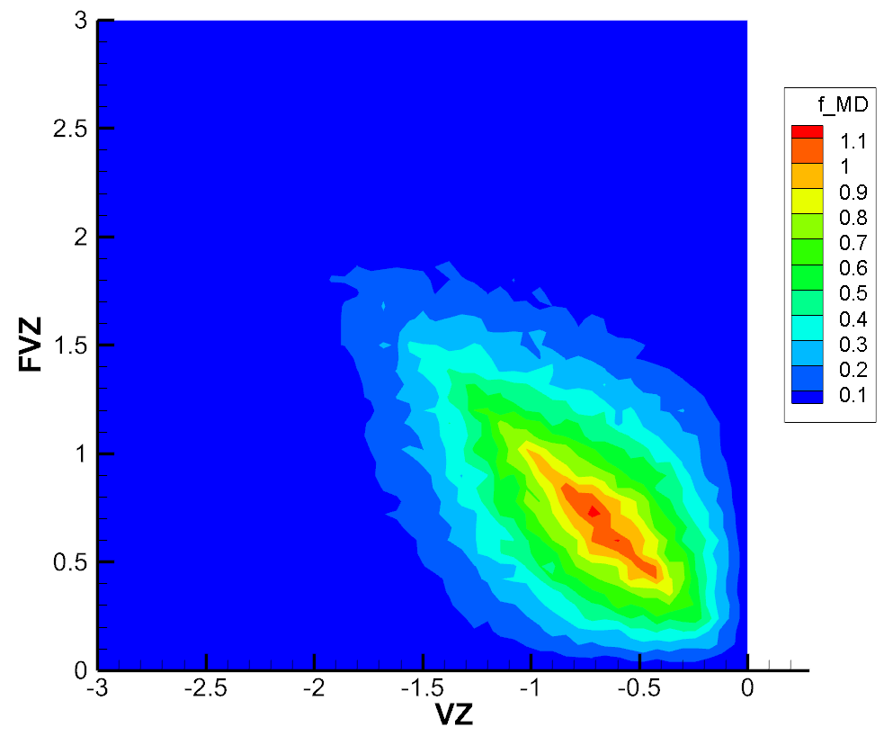
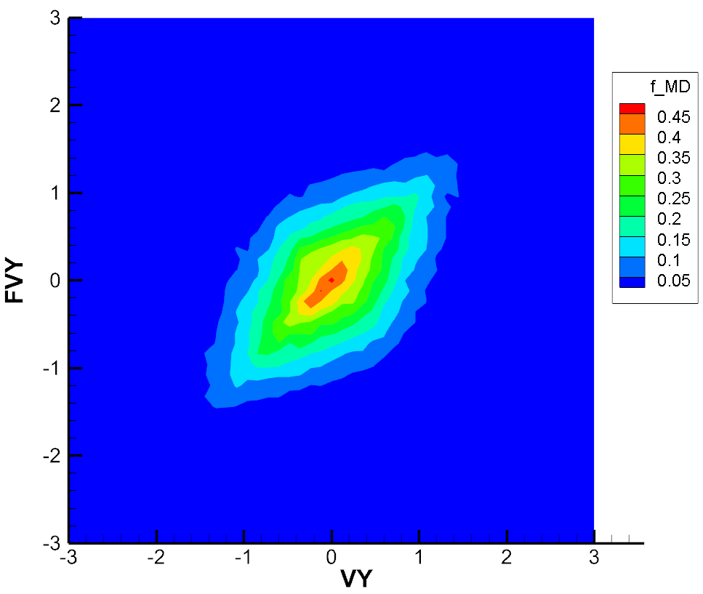
0.1-27/sqrt(0.1)

Slide 9
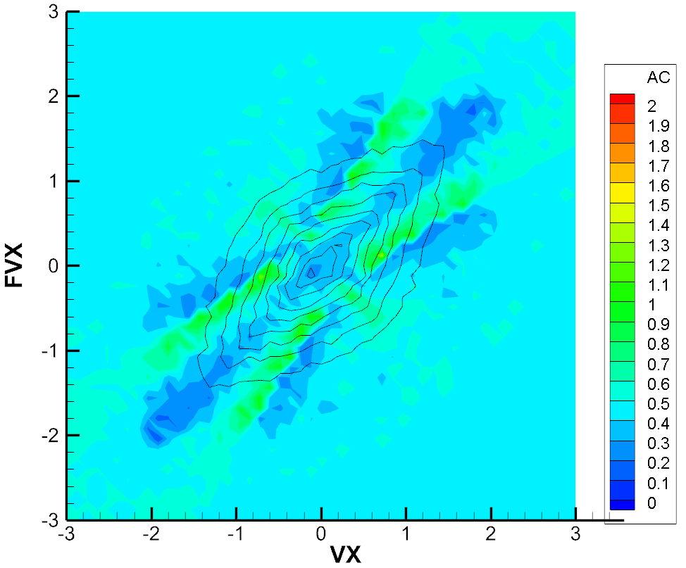
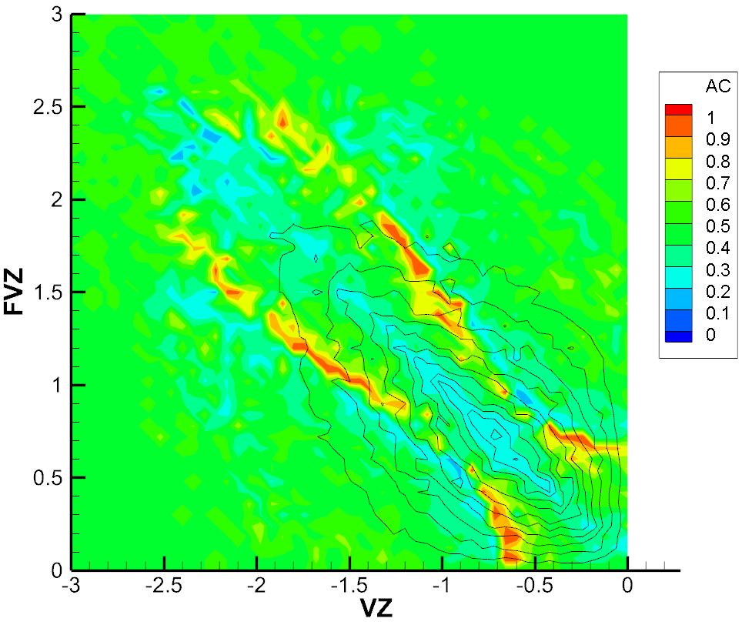
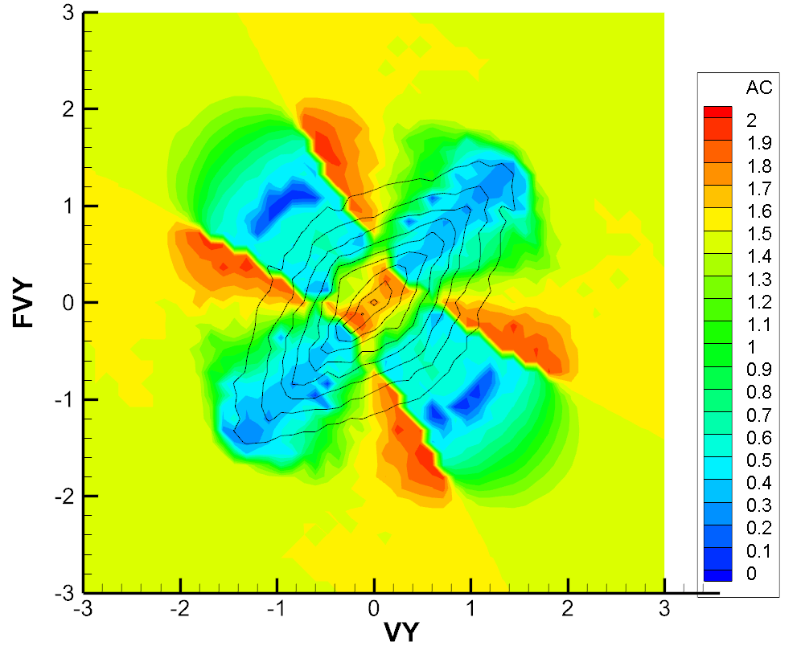
0.1-27/sqrt(0.1)

Slide 10
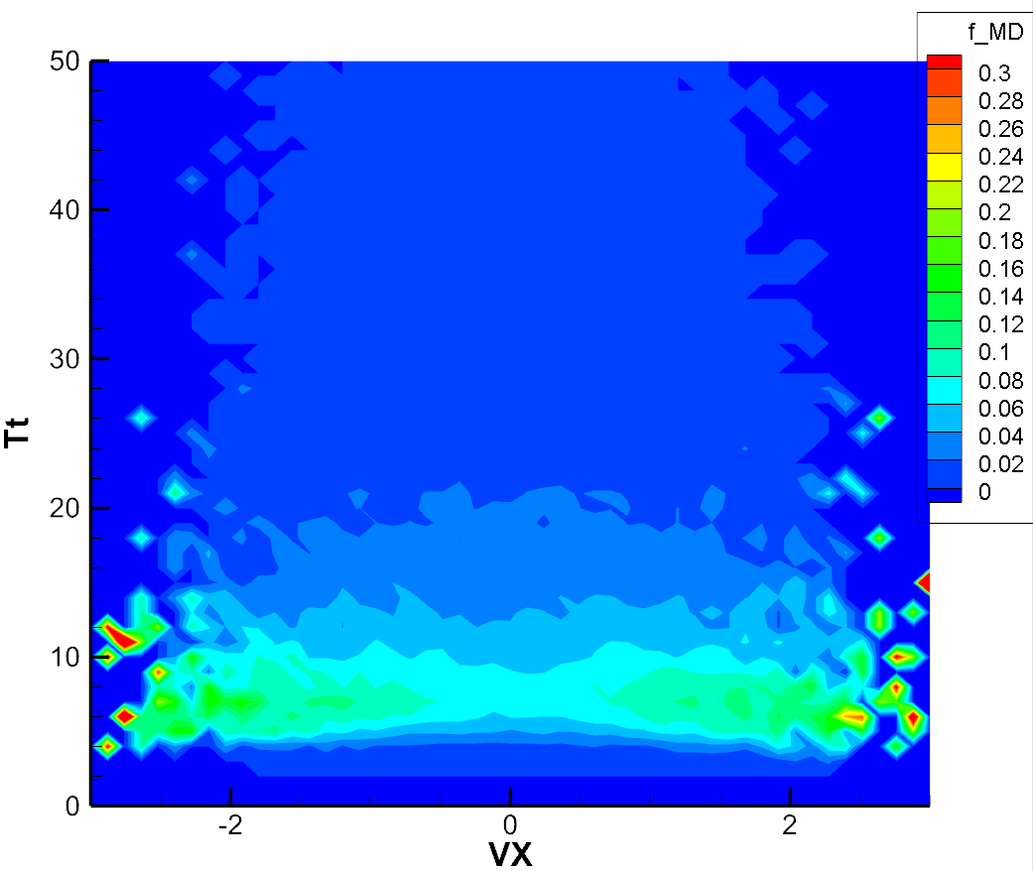
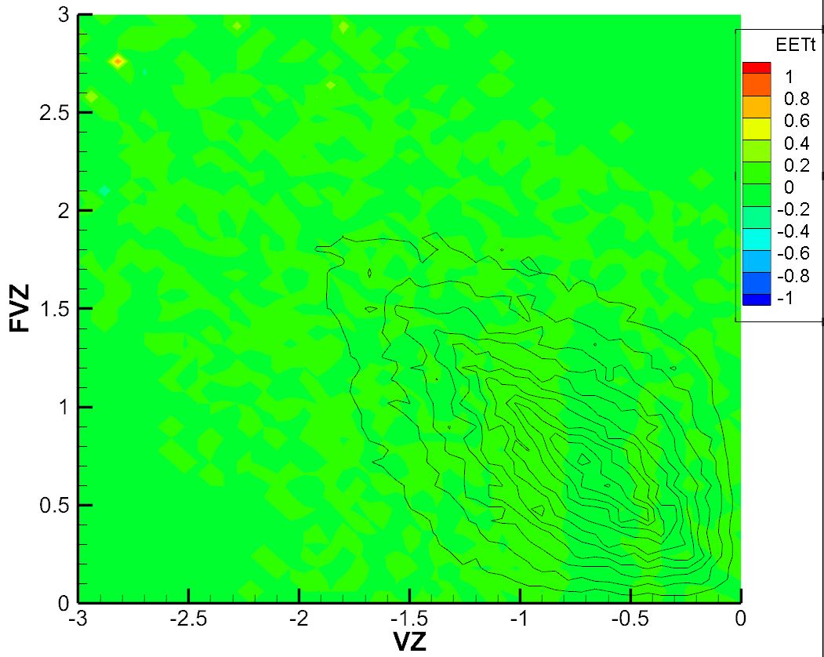
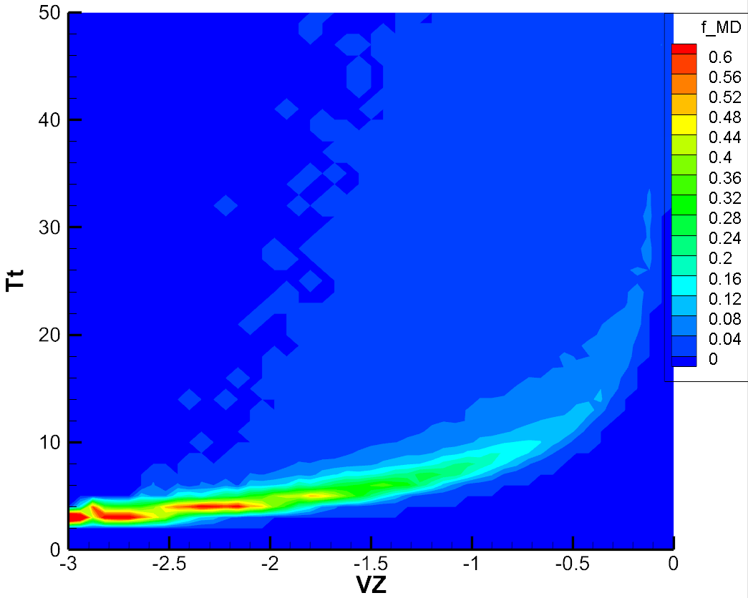
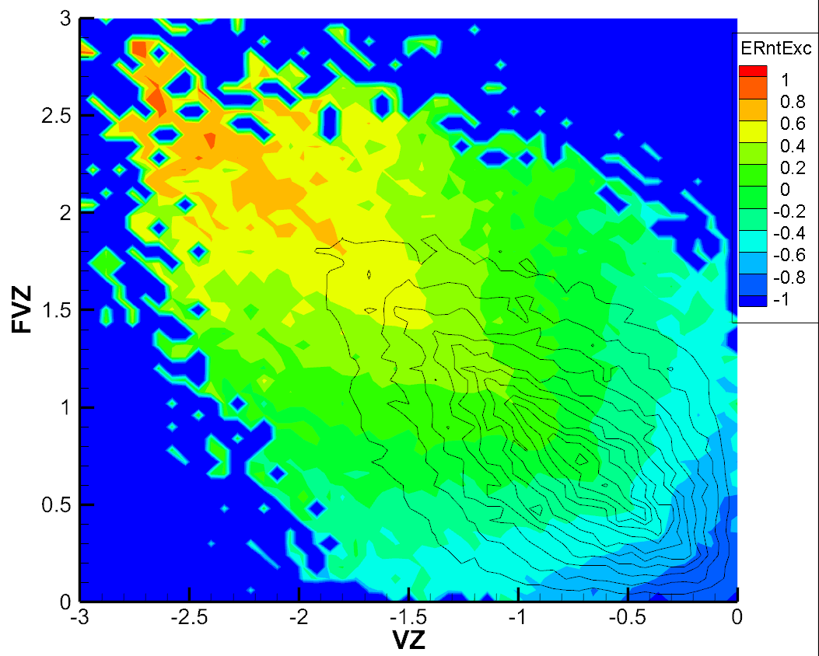
0.1-27/sqrt(0.1)

Slide 11
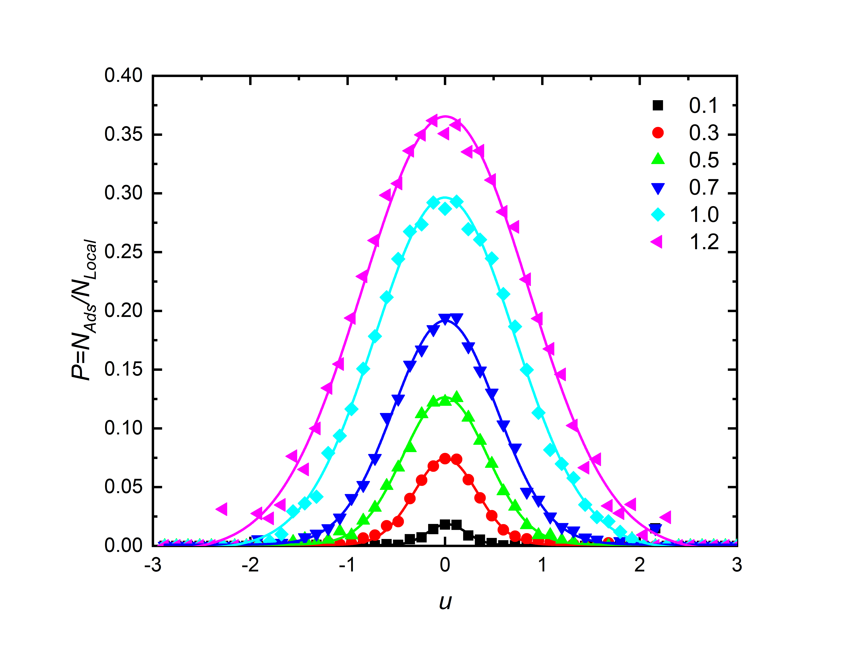
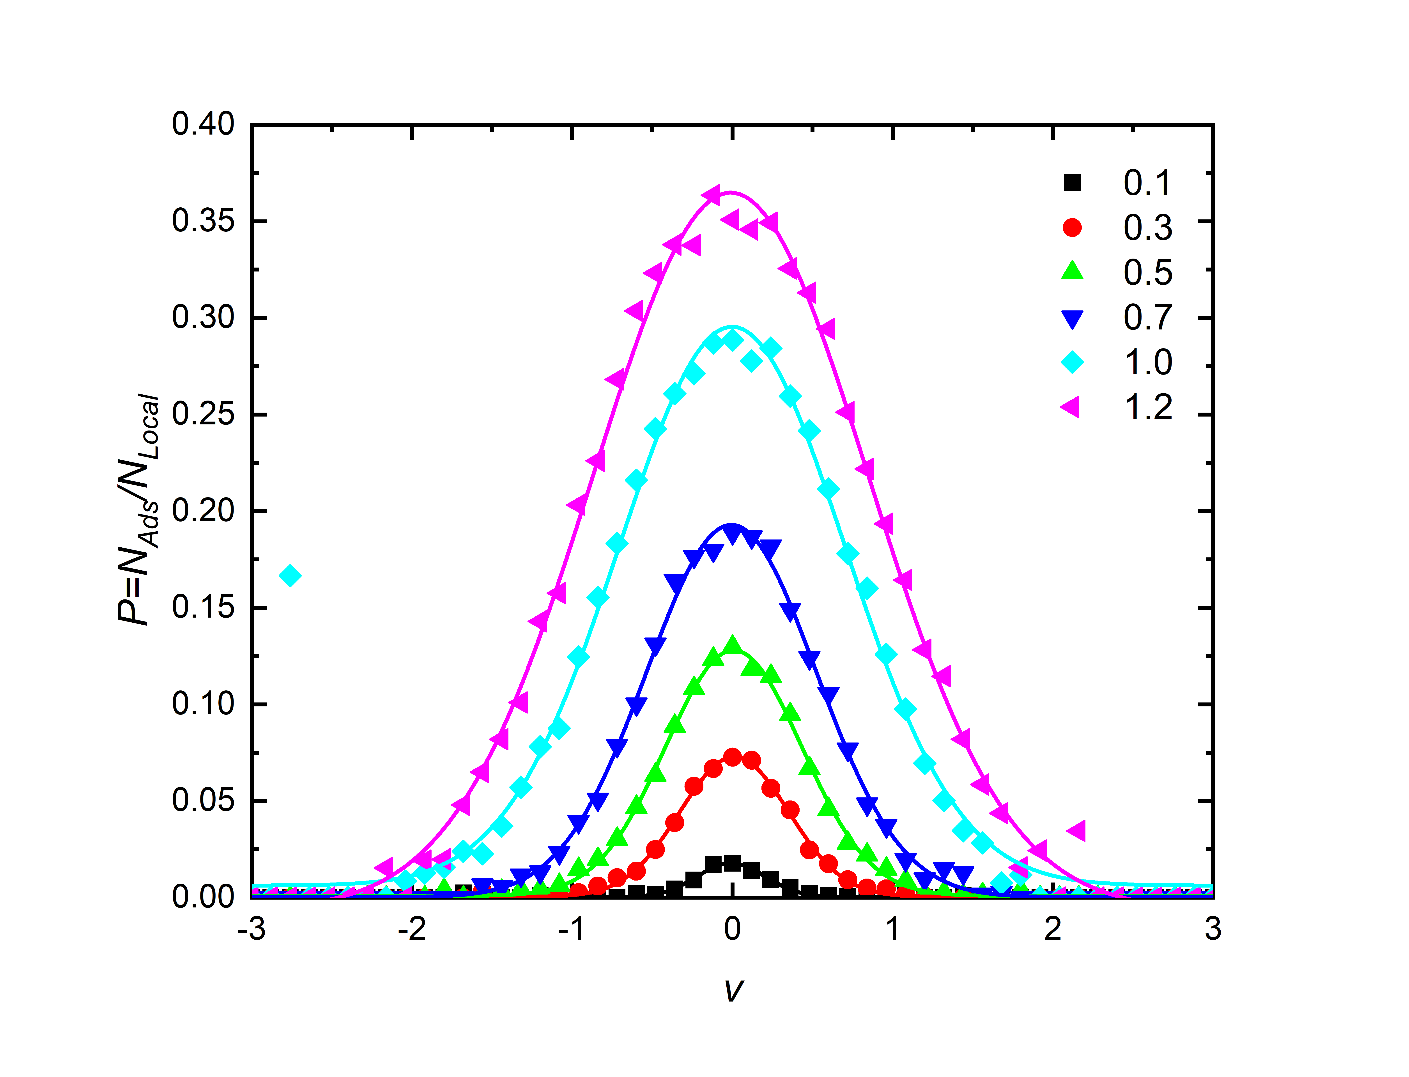
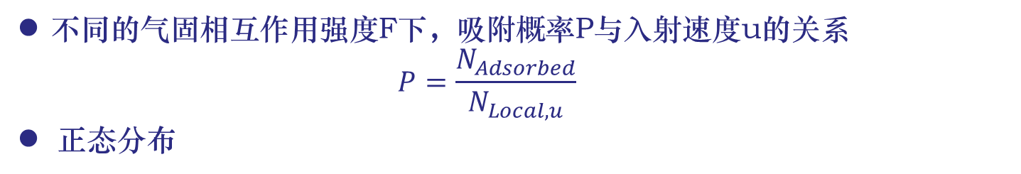
吸附概率分布-切向
不同的气固相互作用强度F下，吸附概率P与入射速度u的关系
$$P=\frac{N_{Adsorbed}}{N_{Local, u}}$$
正态分布

Slide 12
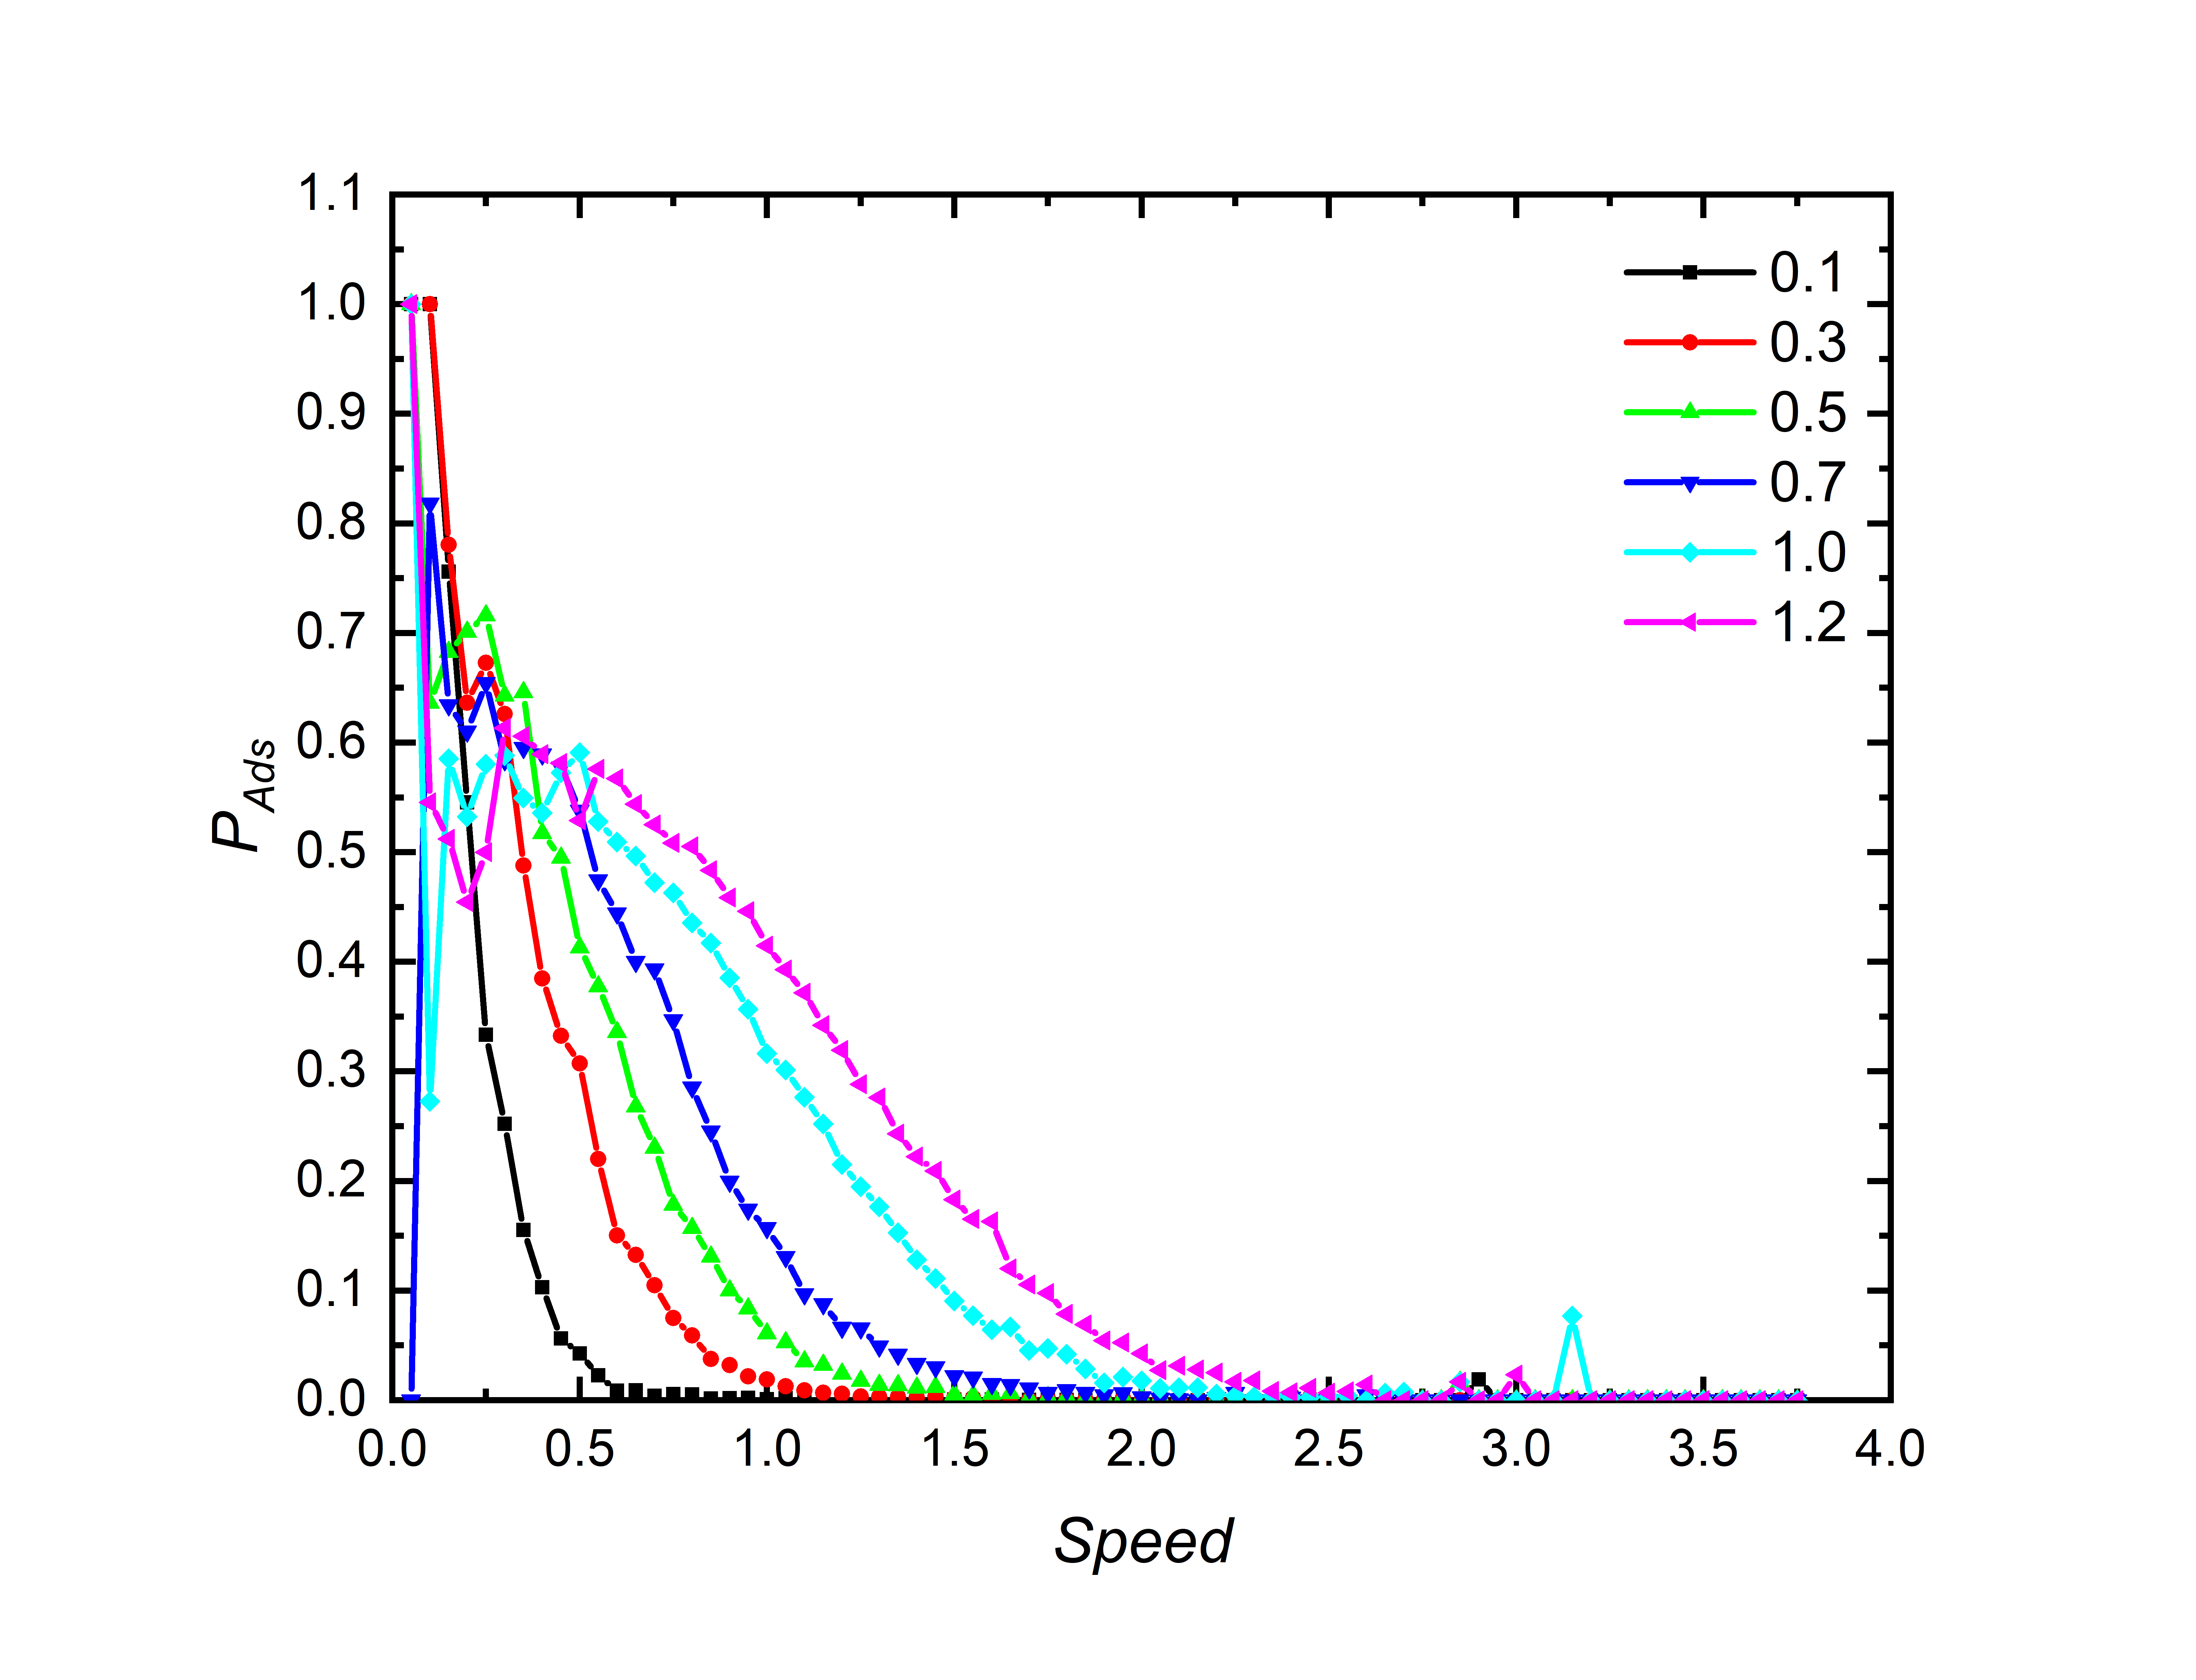
吸附概率分布-速率

Slide 13
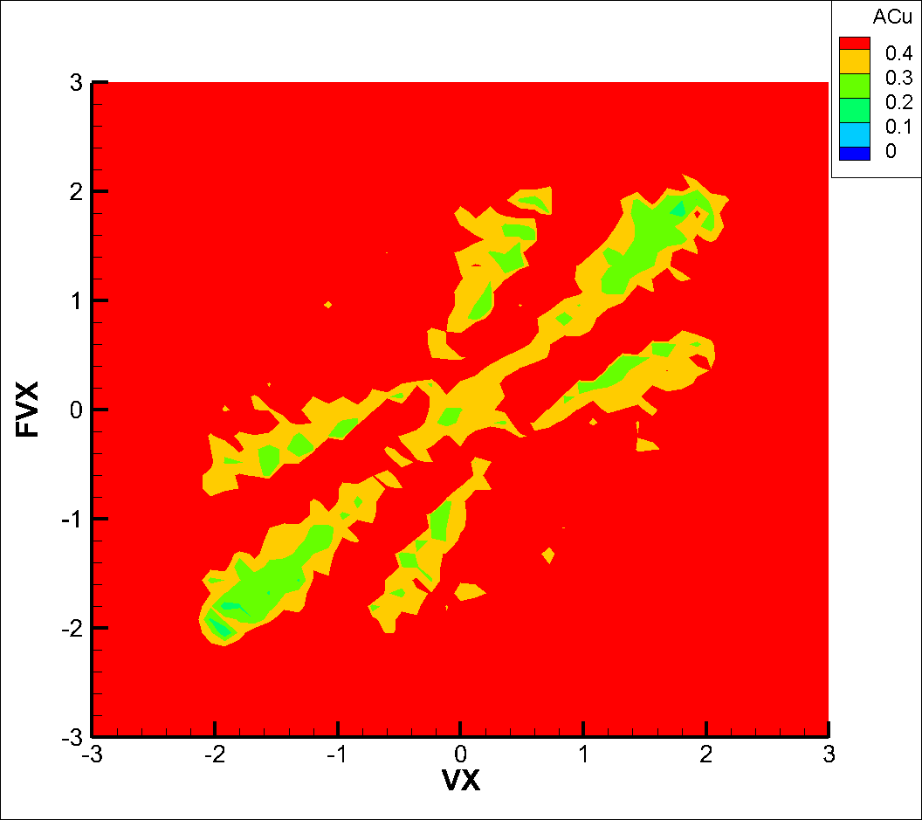
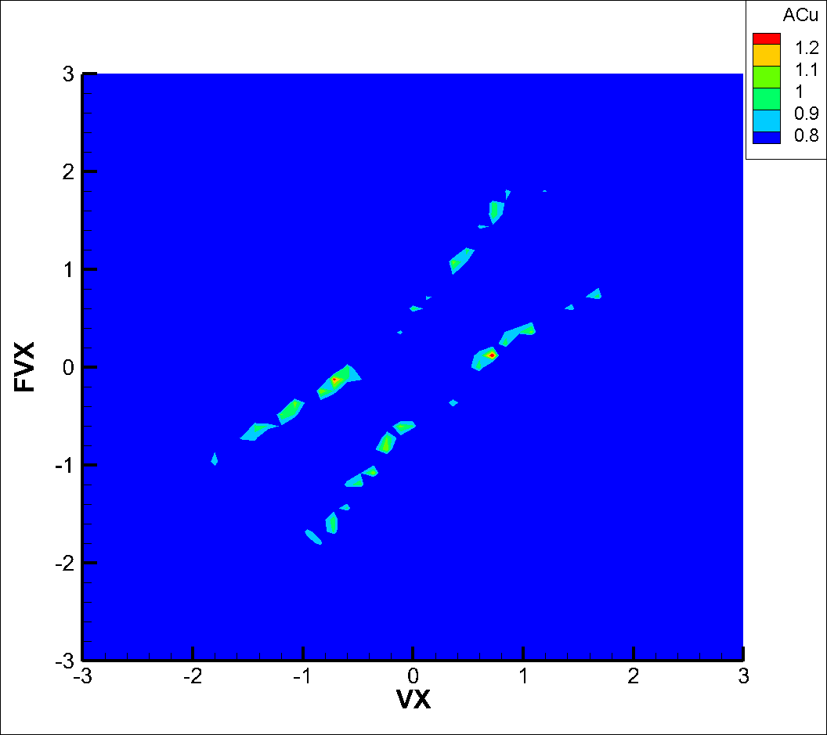
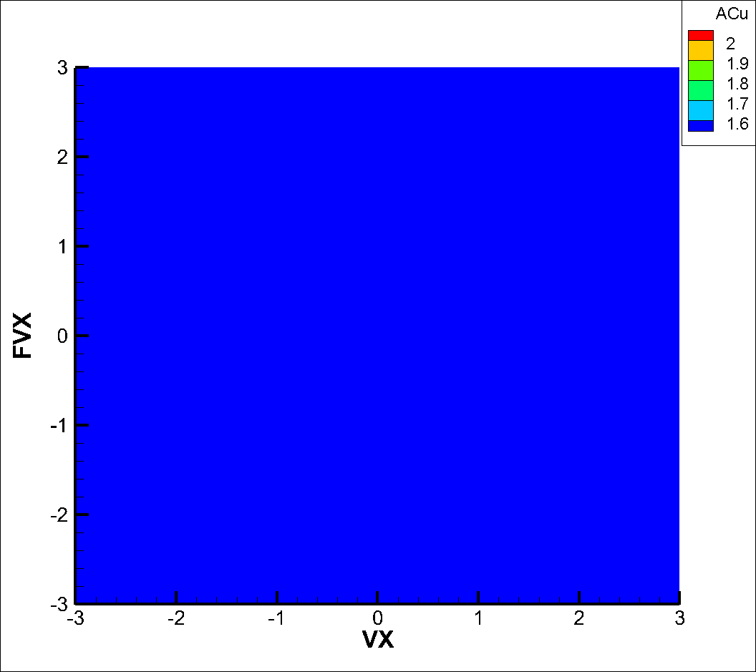
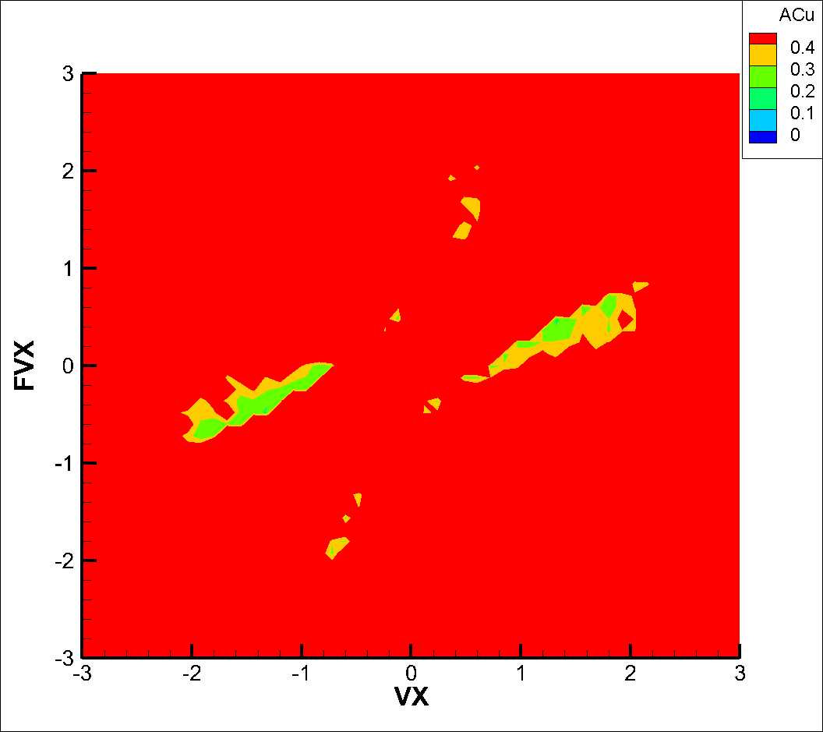
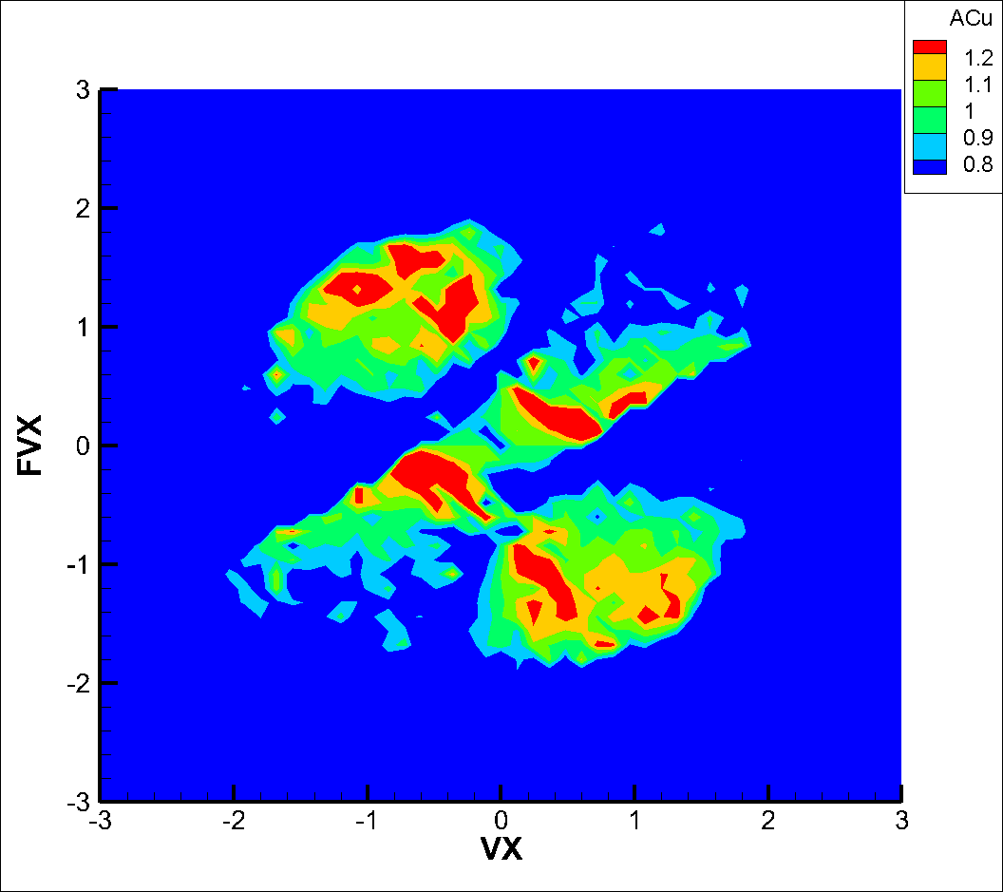

0.1~1.2，切向动量调节系数

Slide 14
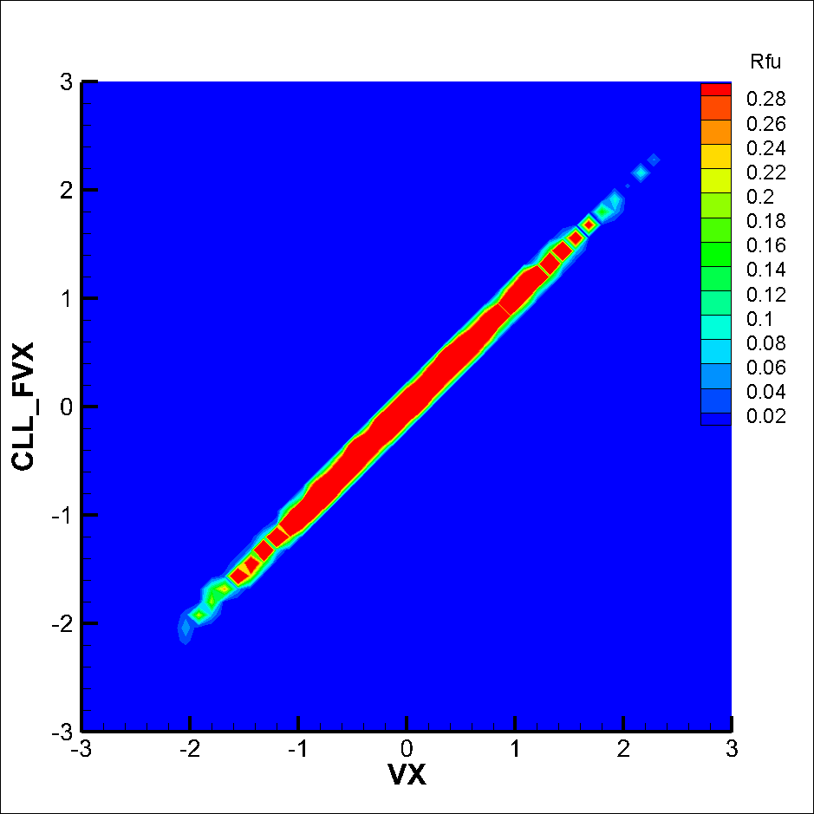
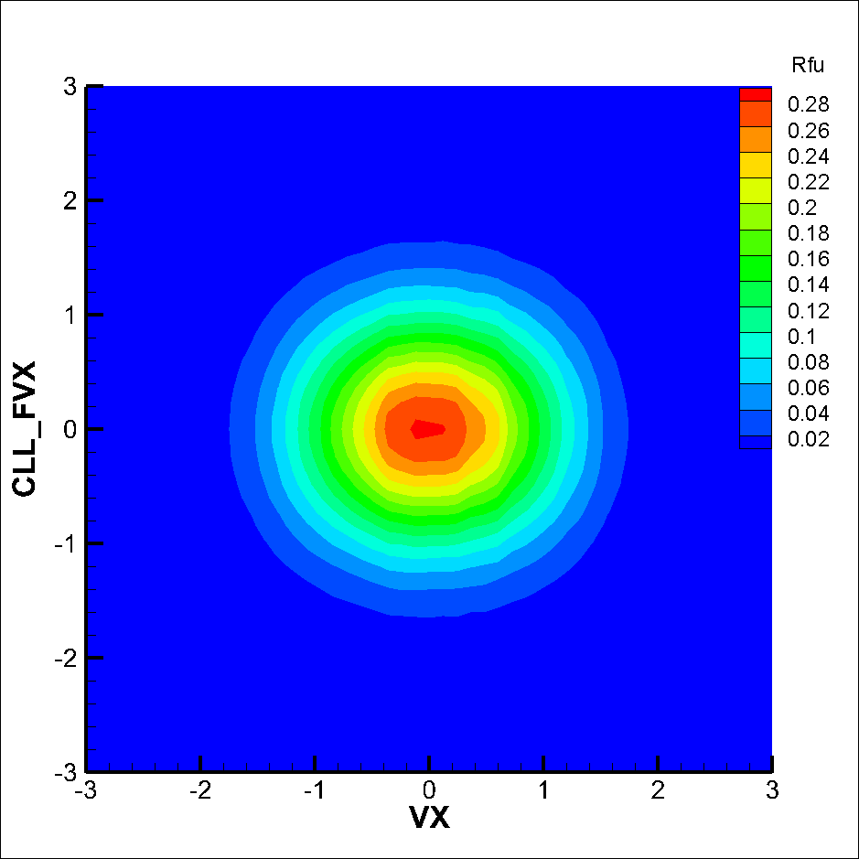
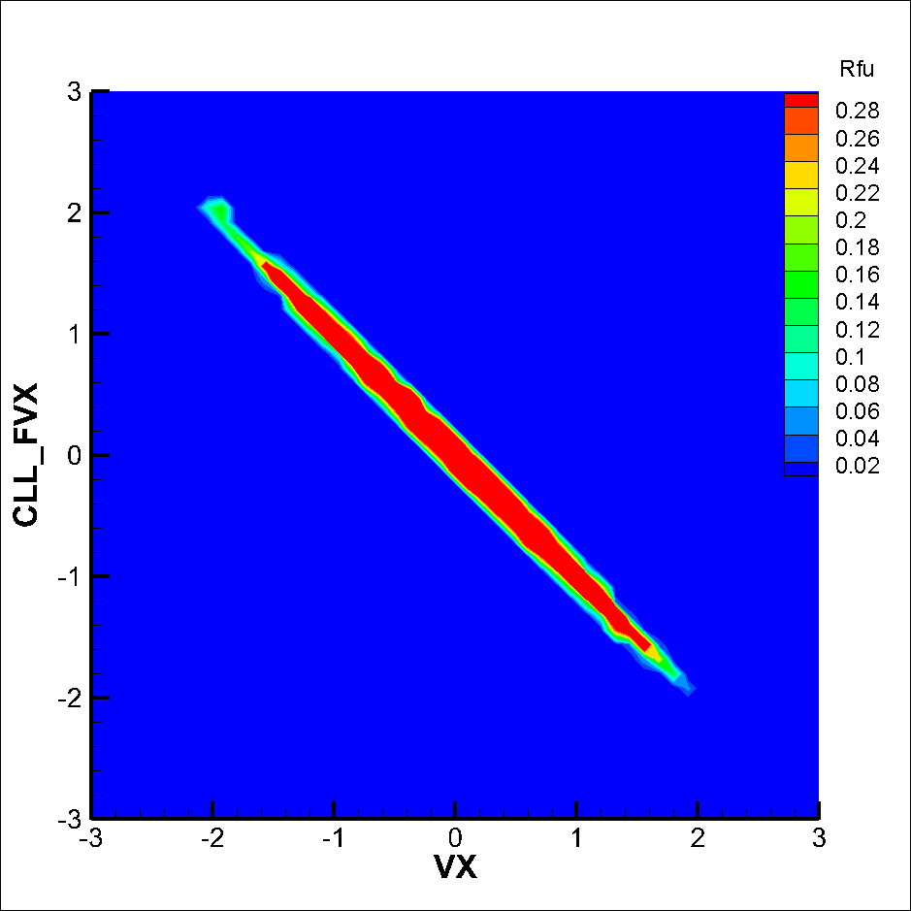
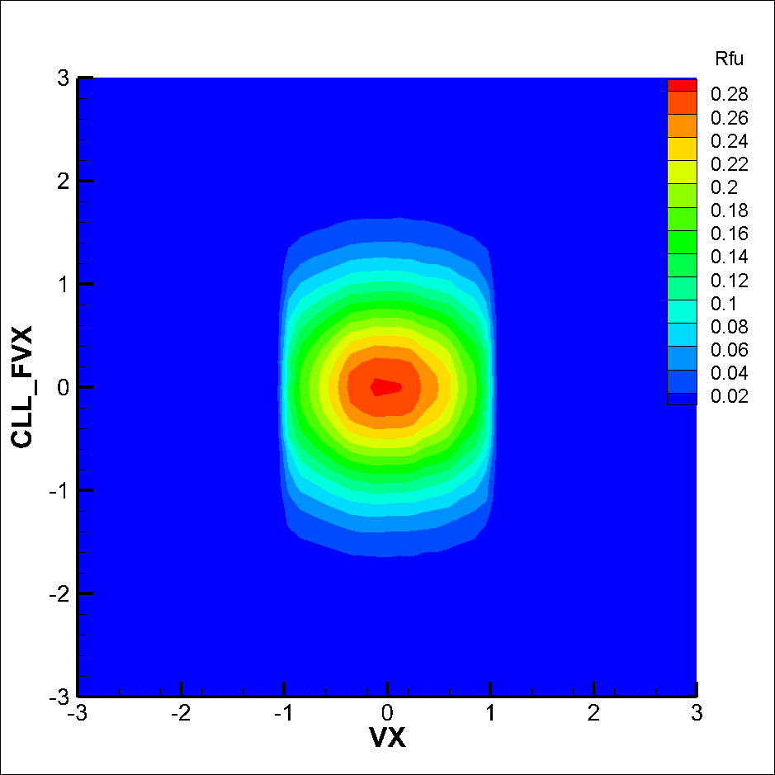
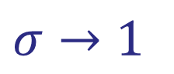
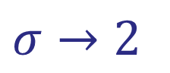
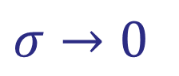
1.2，切向拟合
$$σ→0$$
$$σ→1$$
$$σ→2$$
阶跃

Slide 15
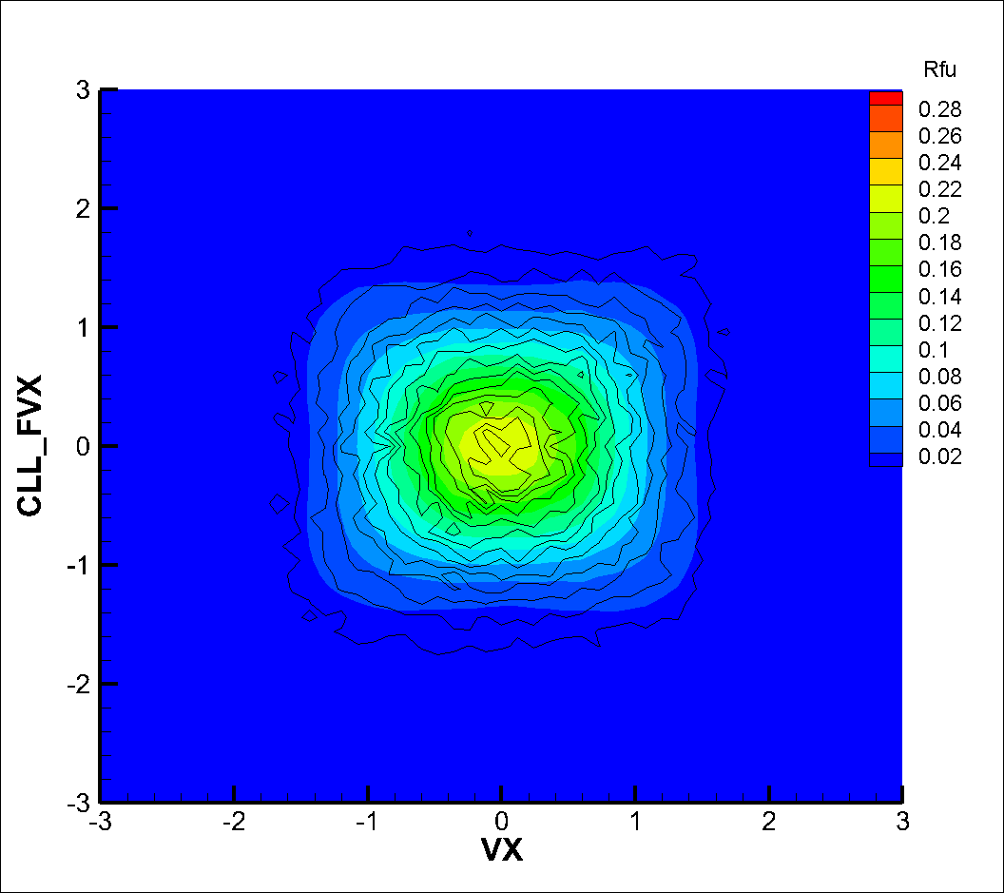
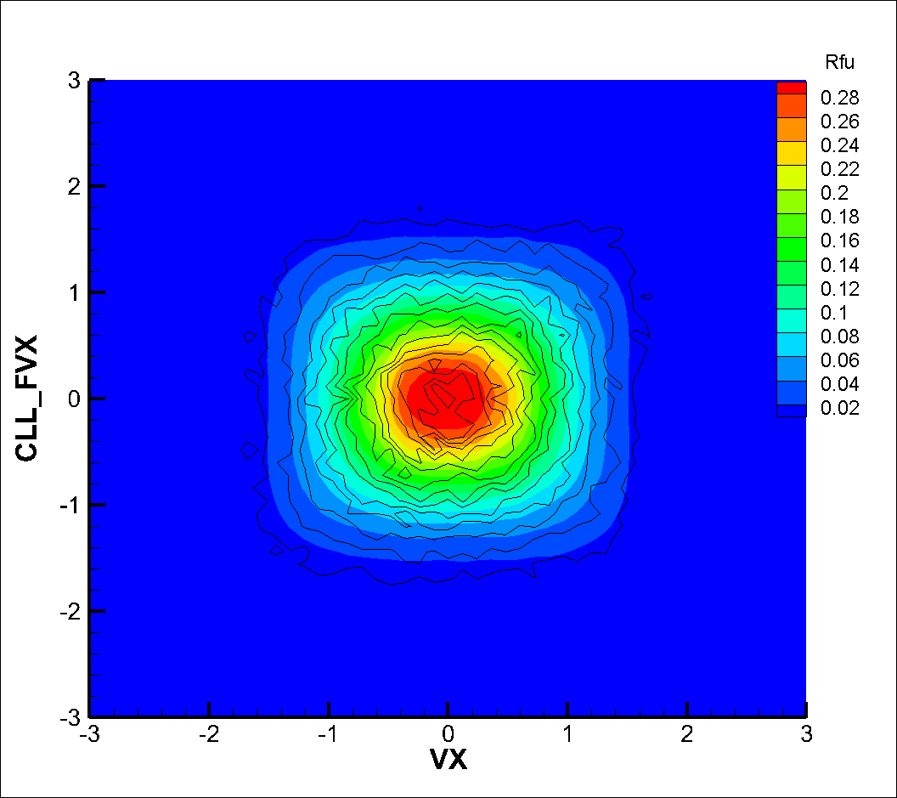
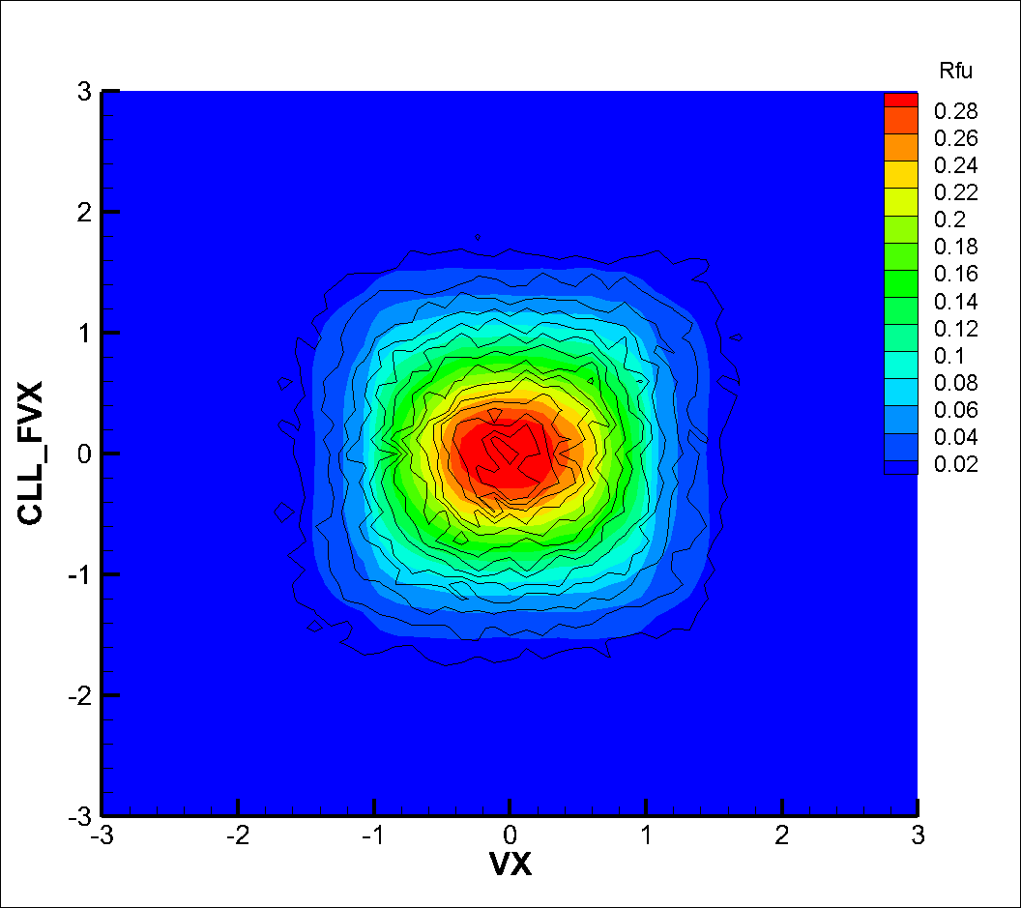
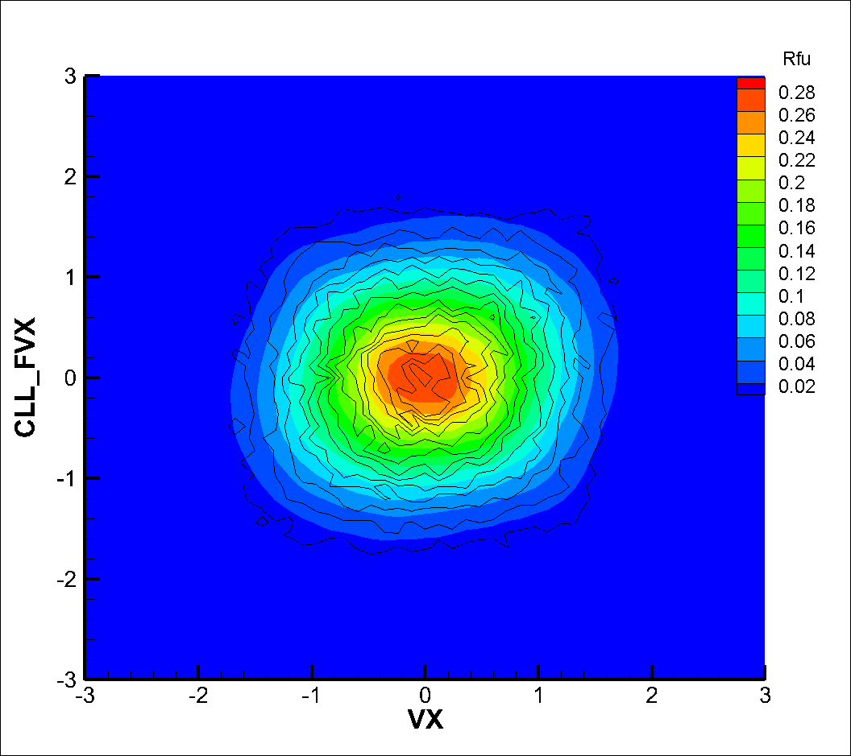
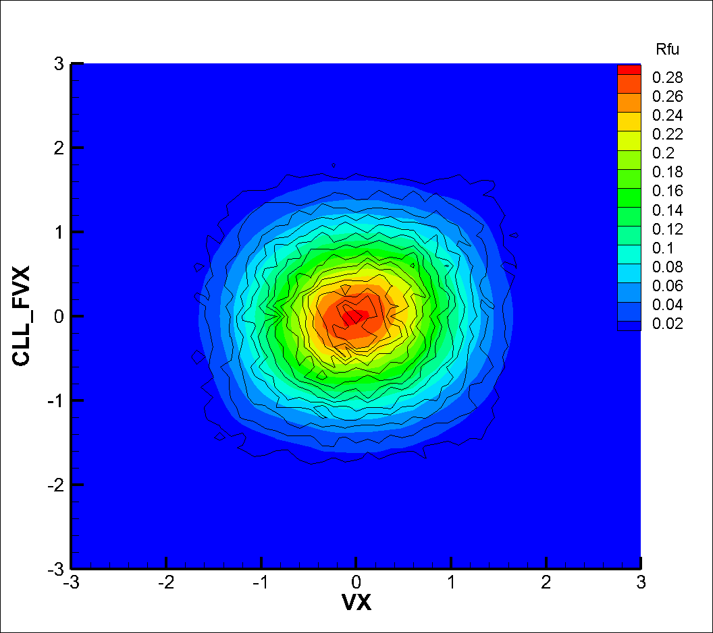

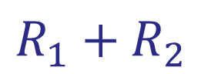
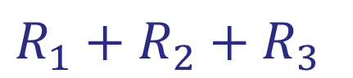

1.2，切向拟合
$$R_{1}+R_{2}$$
$$R_{1}+R_{2}+R_{3}$$
$$R_{1}+R_{2}+R_{3}$$

Slide 16






1.2，切向拟合
$$R_{1}+R_{2}$$
$$R_{1}+R_{2}+R_{3}$$
$$R_{1}+R_{2}+R_{3}$$

Slide 17



1.2，法向拟合
$$R_{1}+R_{2}$$
$$R_{1}+R_{2}+R_{3}$$

Slide 18




1.2，法向拟合
$$R_{1}+R_{2}$$
$$R_{1}+R_{2}+R_{3}$$

Slide 19



1.2，法向拟合
$$R_{1}+R_{2}+R_{3}$$
$$R_{1}+R_{2}+R_{3}$$

Slide 20





1.2，法向拟合
$$R_{1}+R_{2}+R_{3}$$
$$R_{1}+R_{2}+R_{3}$$

Slide 21


2020.05.28
切向：
$$σ=σ(p_{0},p_{1},p_{2})$$
$$R=\frac{1}{\sqrt{πp_{3}σ(2−σ)}}e^{−\frac{{\left(u_{r}−(1−σ)u_{i}\right)}^{2}}{p_{3}σ(2−σ)}}$$
法向（类似）：
$$α=α(p_{0},p_{1})$$
$$R=\frac{\left(\right)}{p_{2}α}e^{−\frac{\left(\right)}{p_{2}α}}I(p_{2}α)$$

Slide 22



2020.05.28

